Slide 1


Slide 2
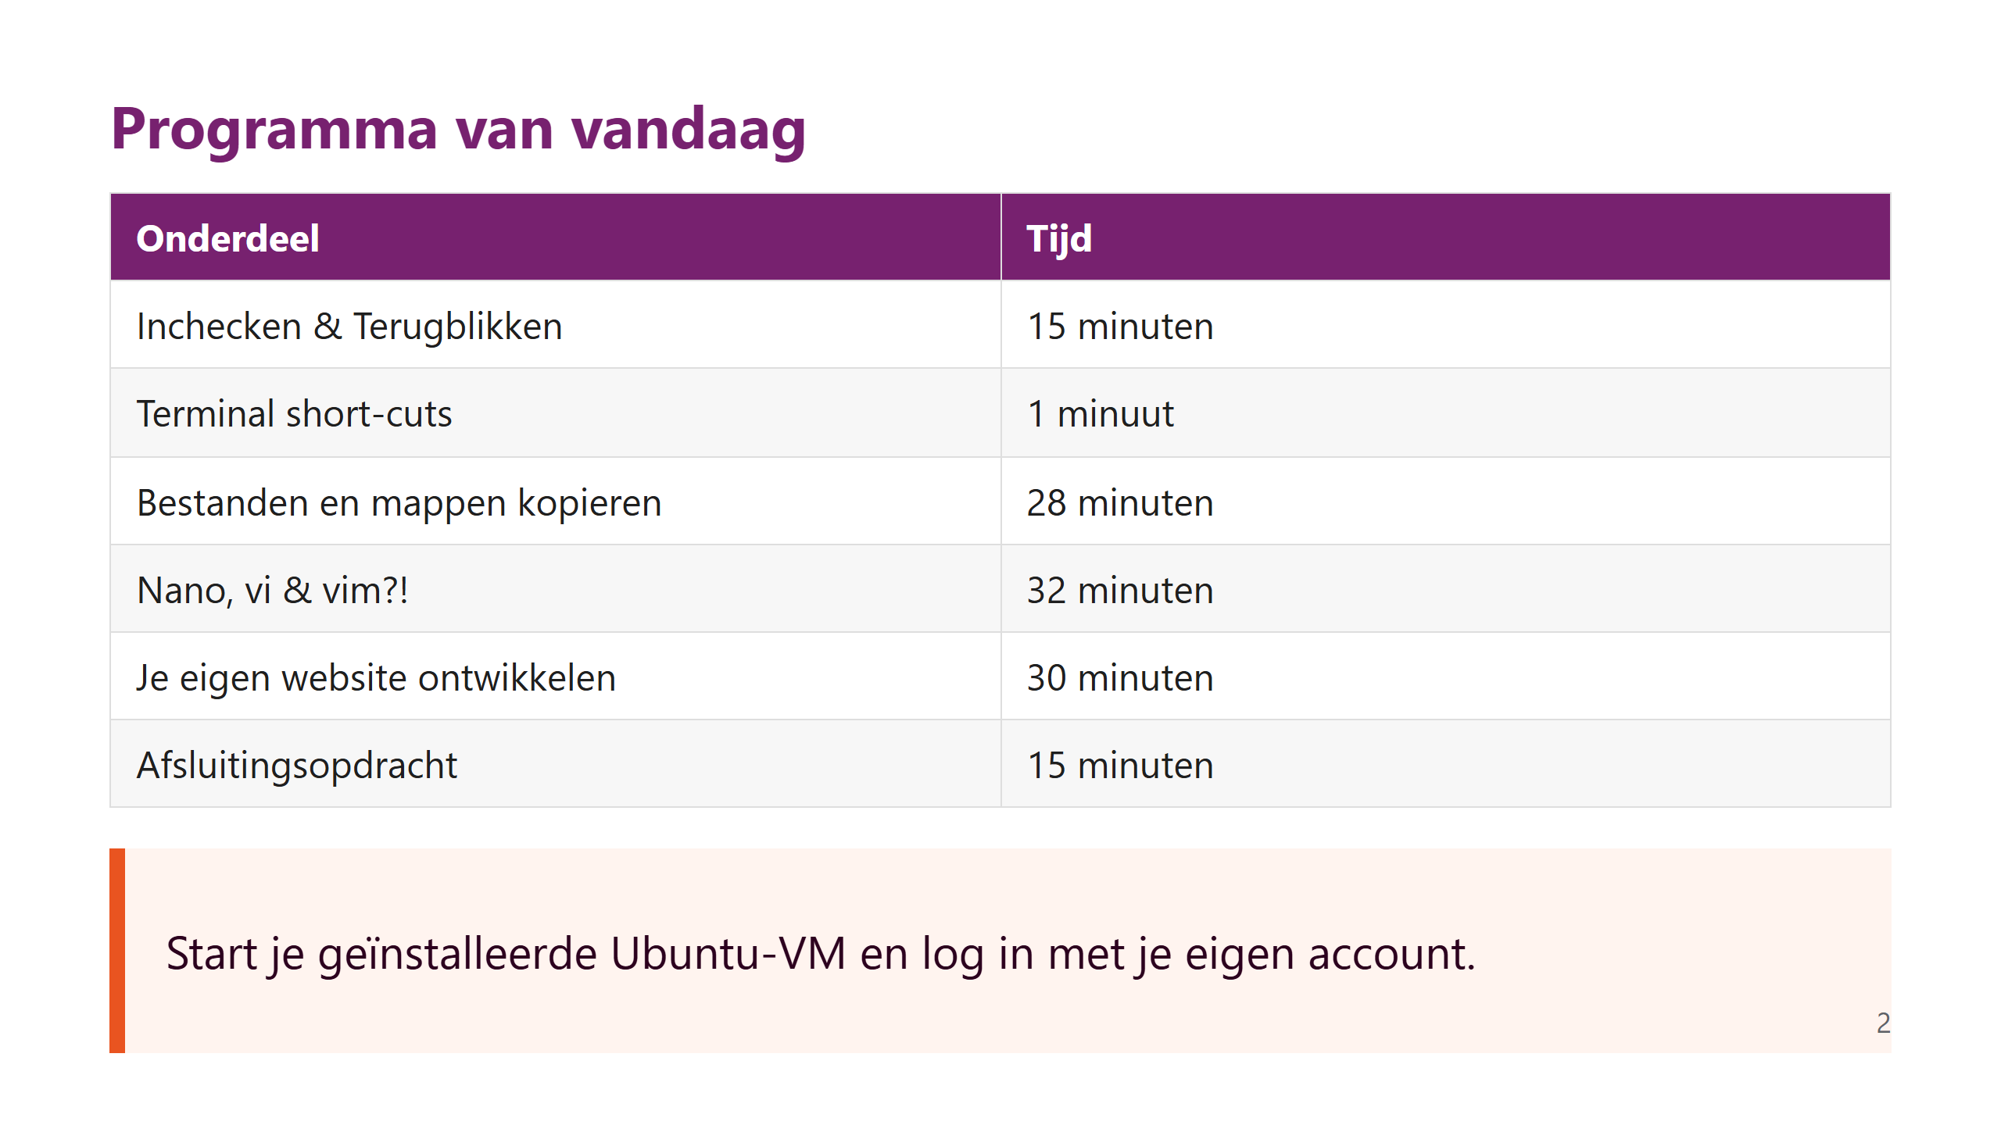
Notes:
Richttijd: 75 minuten. De korte oefeningen vallen binnen de blokken.
Controleer vooraf hoe de functietoetsen in de gebruikte VMware-versie
naar de VM worden gestuurd en op welke TTY de grafische sessie draait.

Slide 3
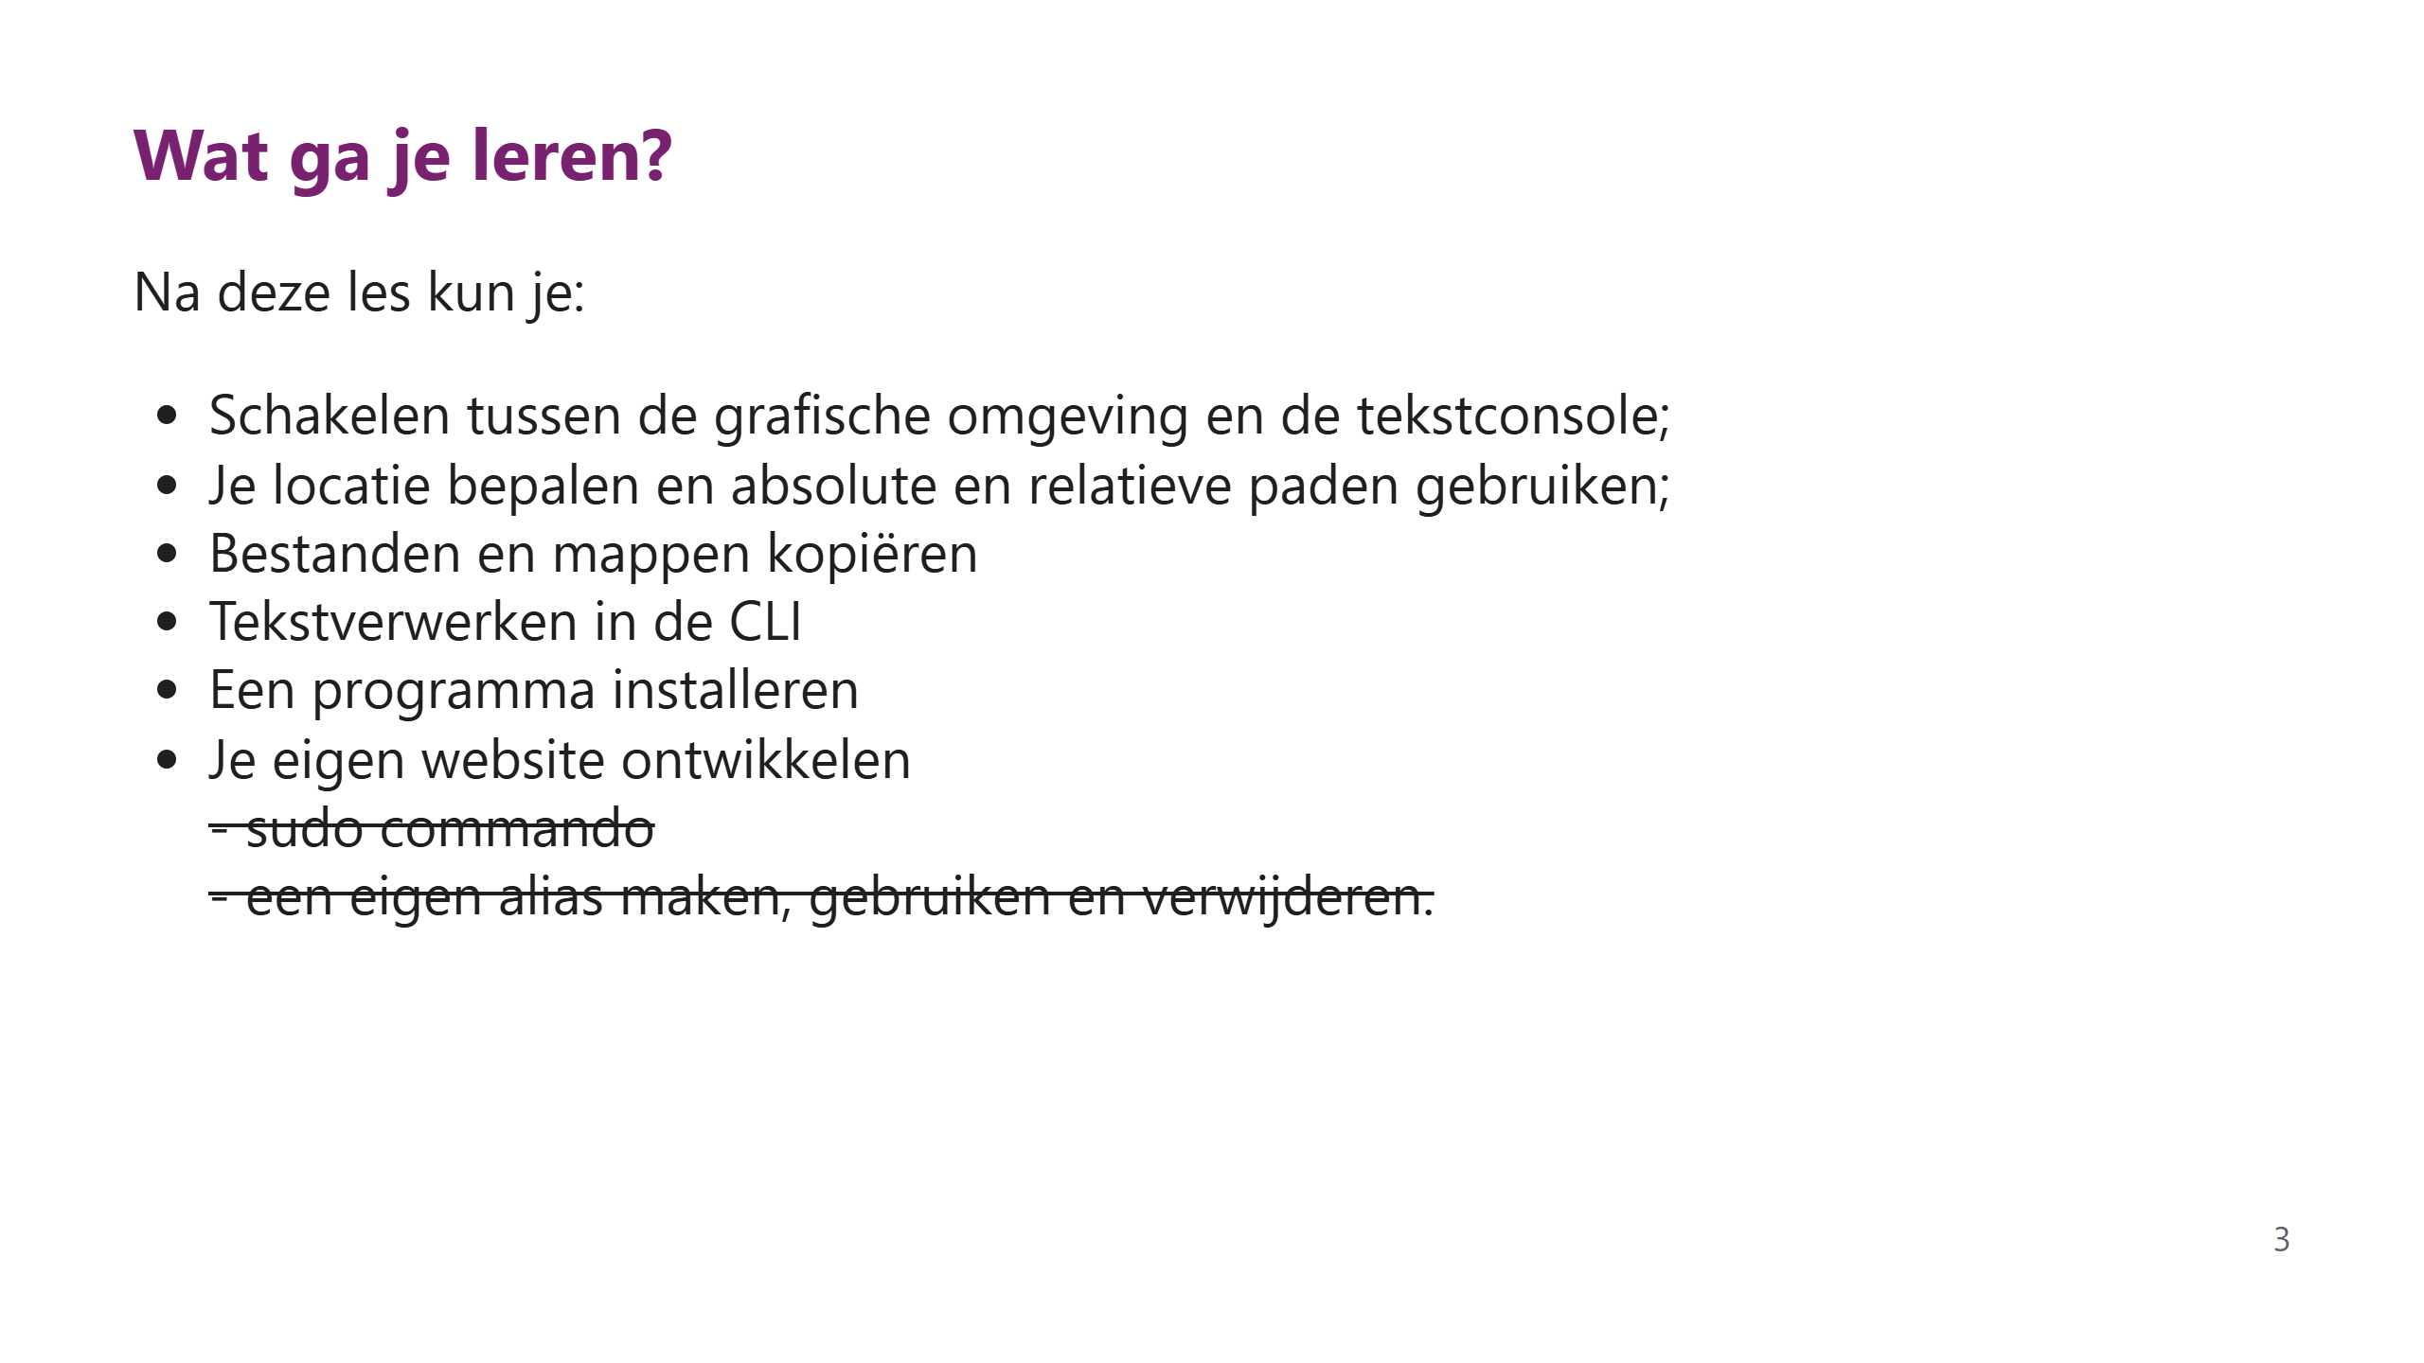

Slide 4
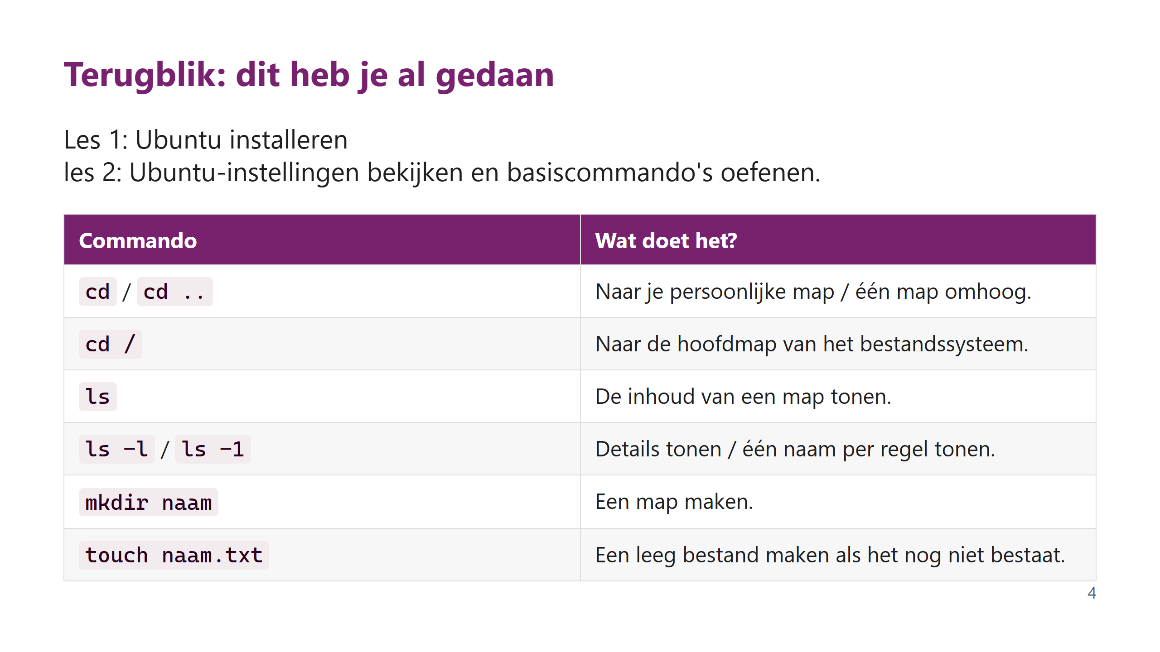
Notes:
In de vorige twee lessen hebben we VMware en Ubuntu Desktop geïnstalleerd, de instellingen van Ubuntu bekeken en basiscommando's geoefend.

Slide 5
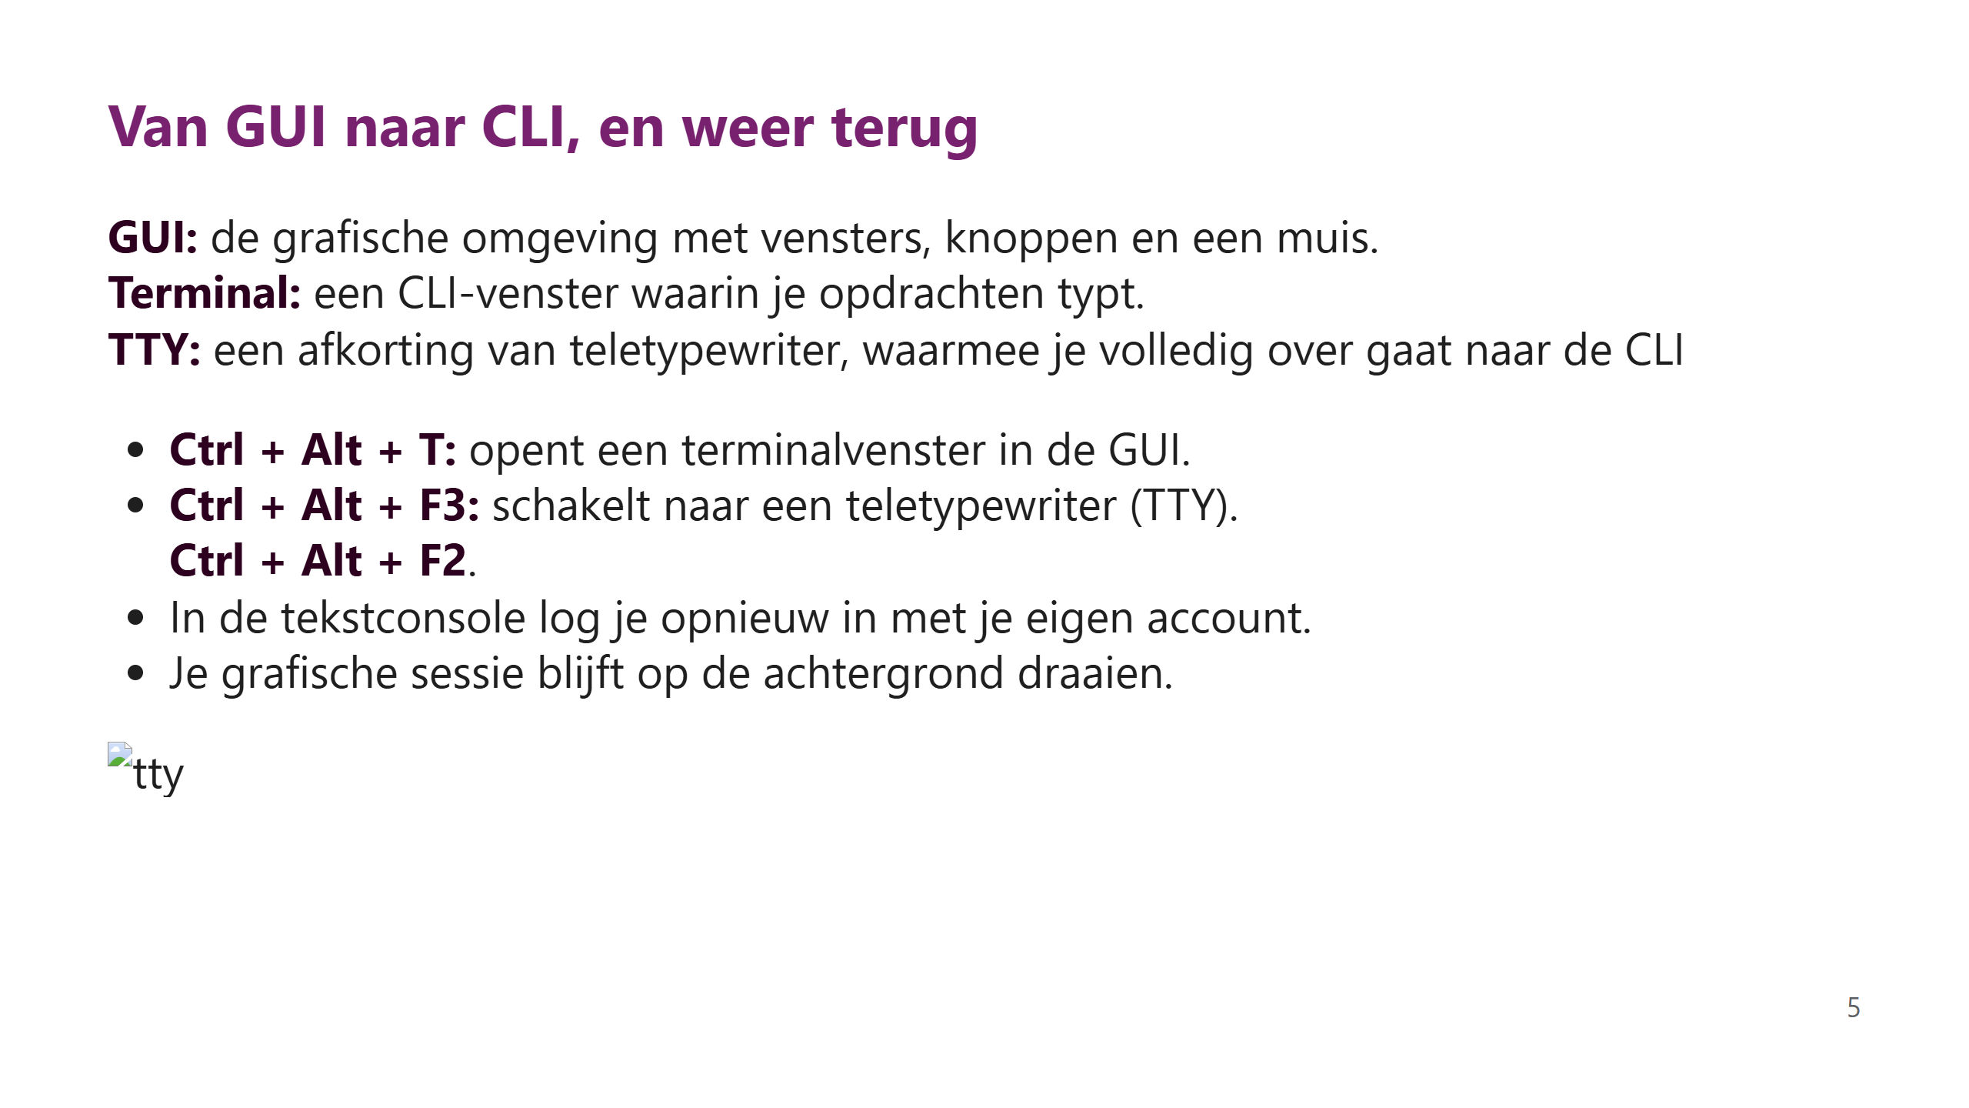
Notes:
De shell, meestal Bash, interpreteert de commando's. De tekstconsole
en het terminalvenster bieden elk toegang tot een shell.

Slide 6
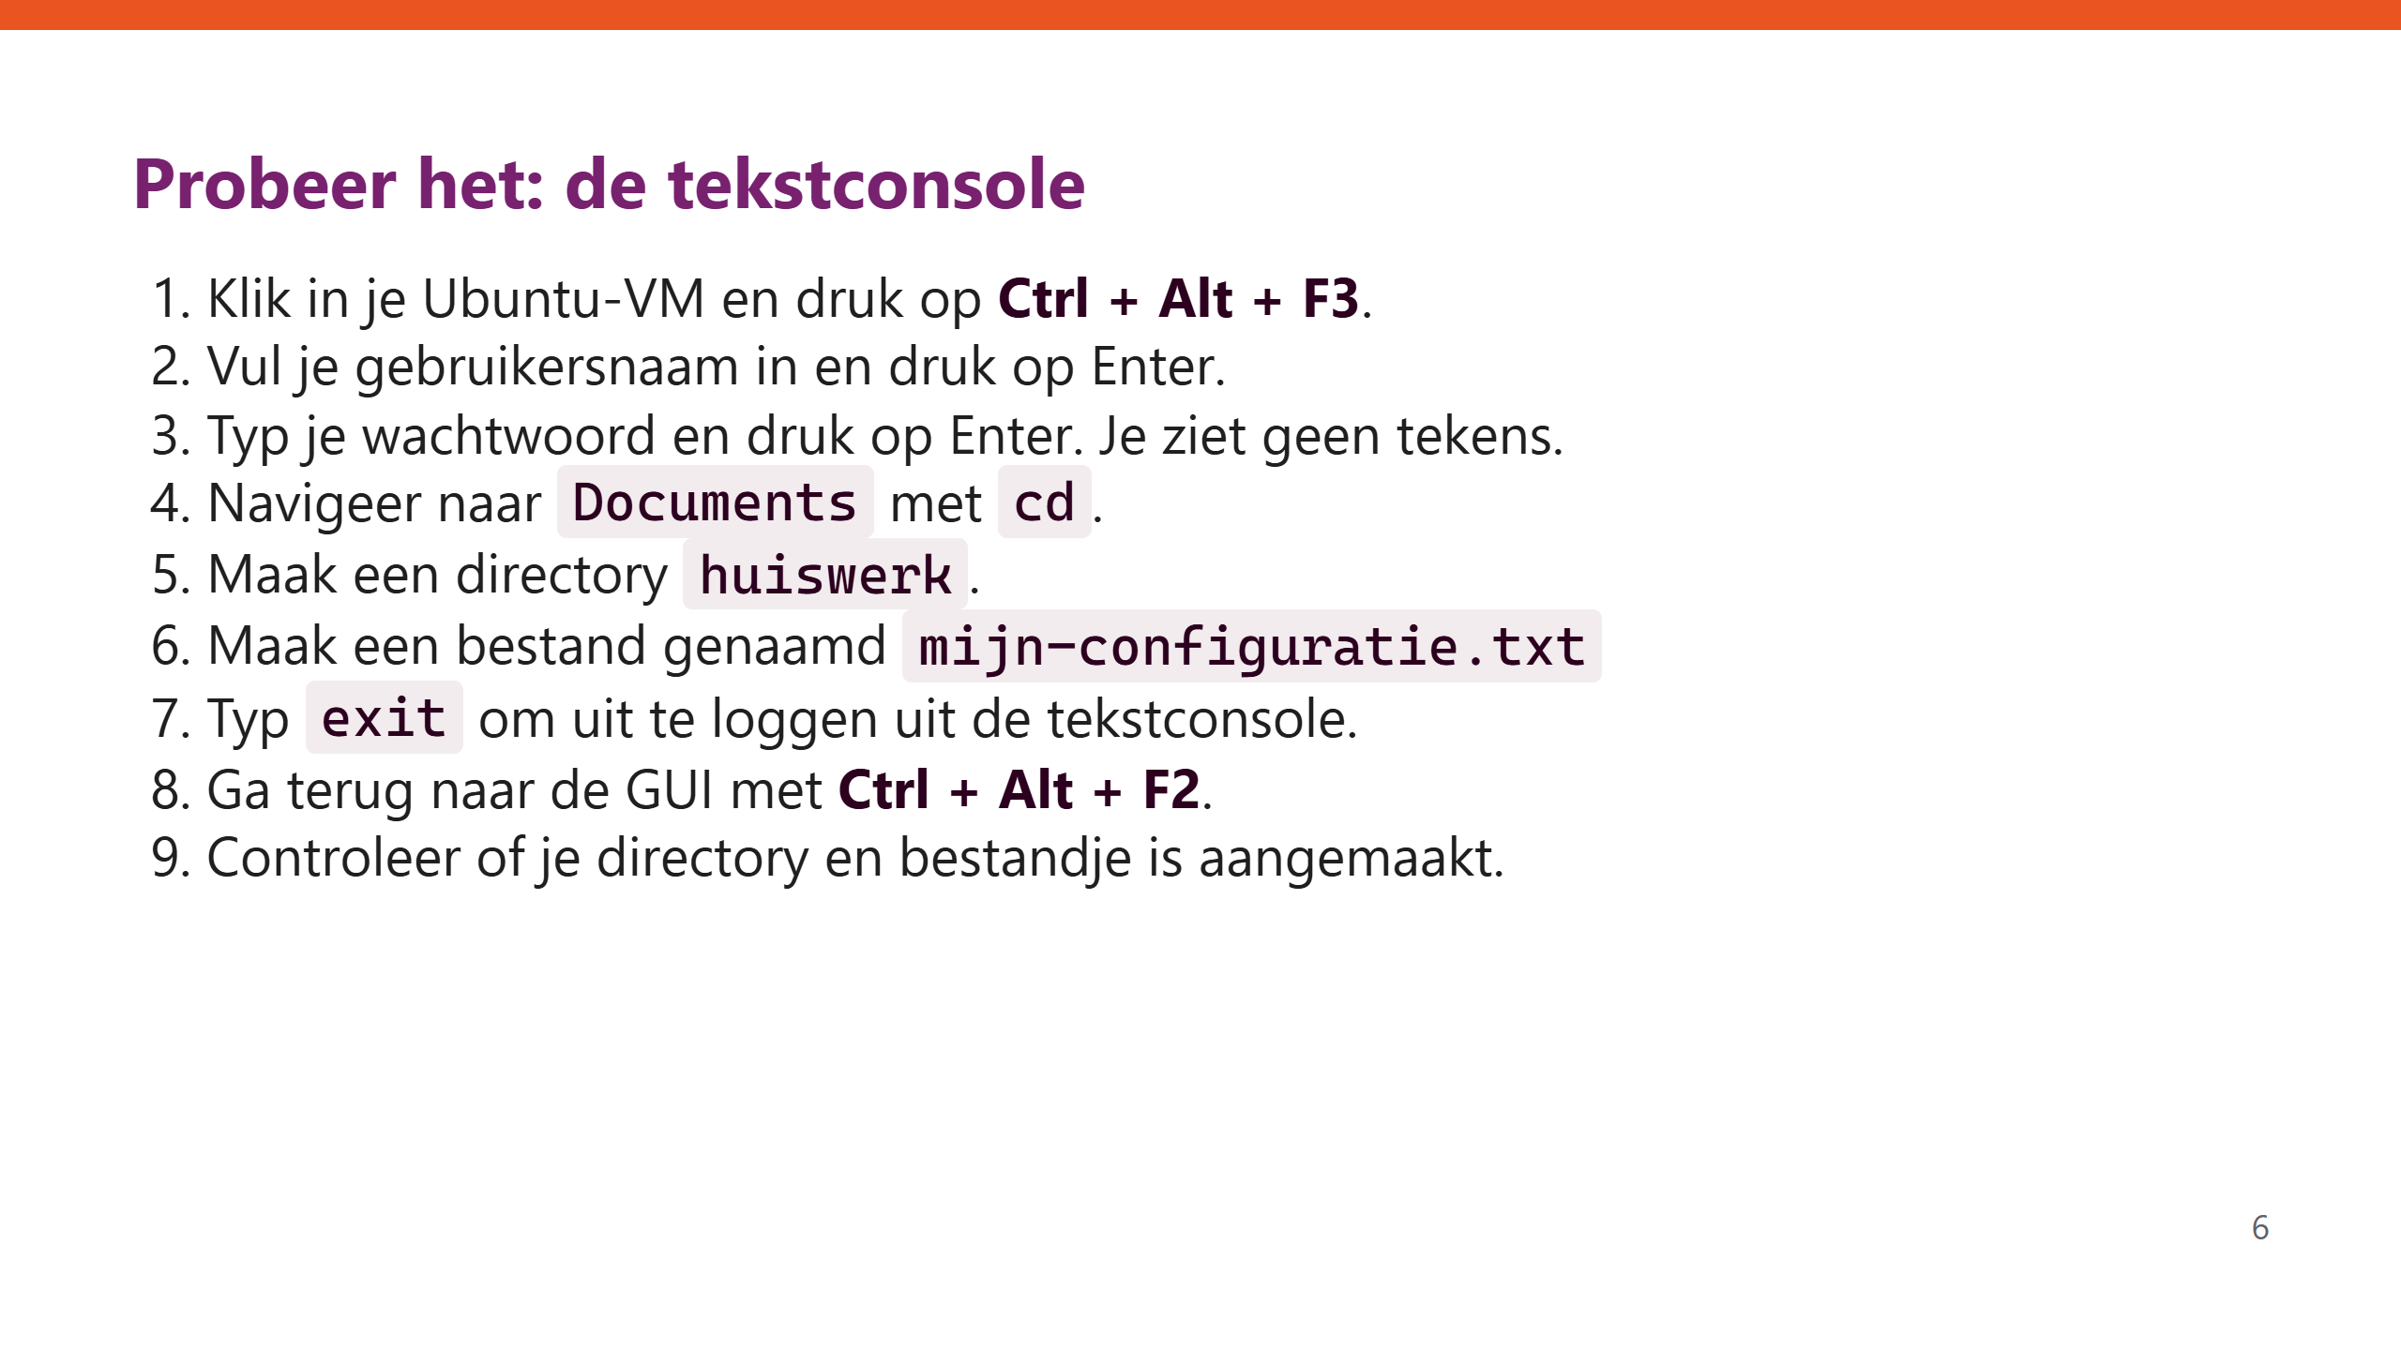
Notes:
Lees de opdracht en voer het uit.

Slide 7
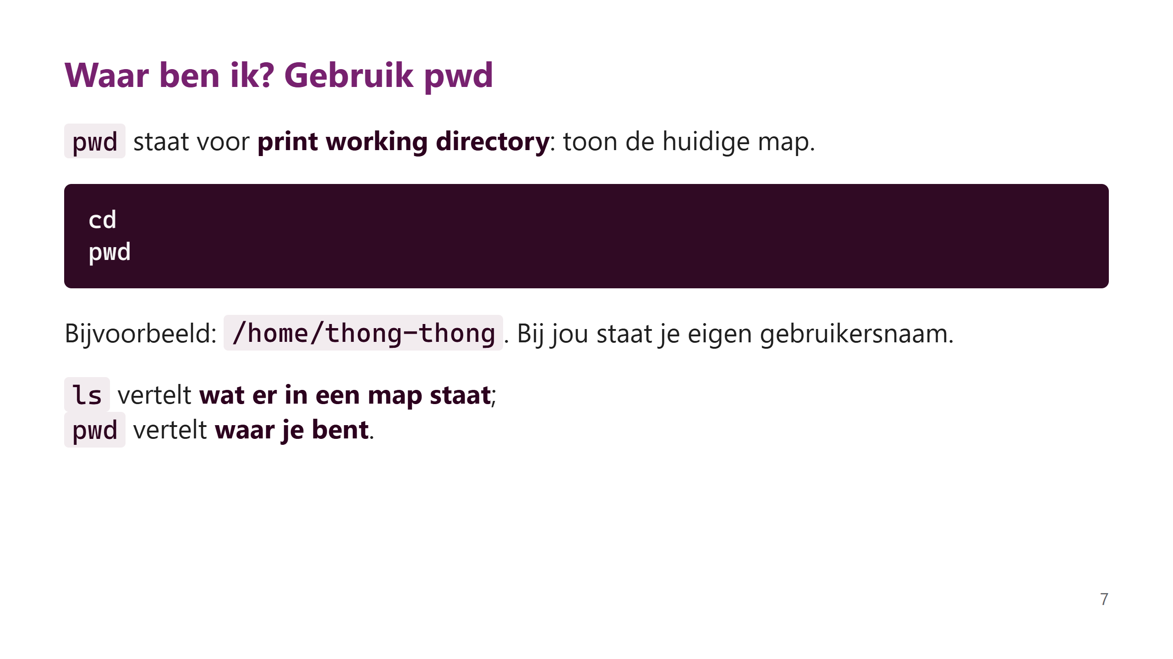

Slide 8
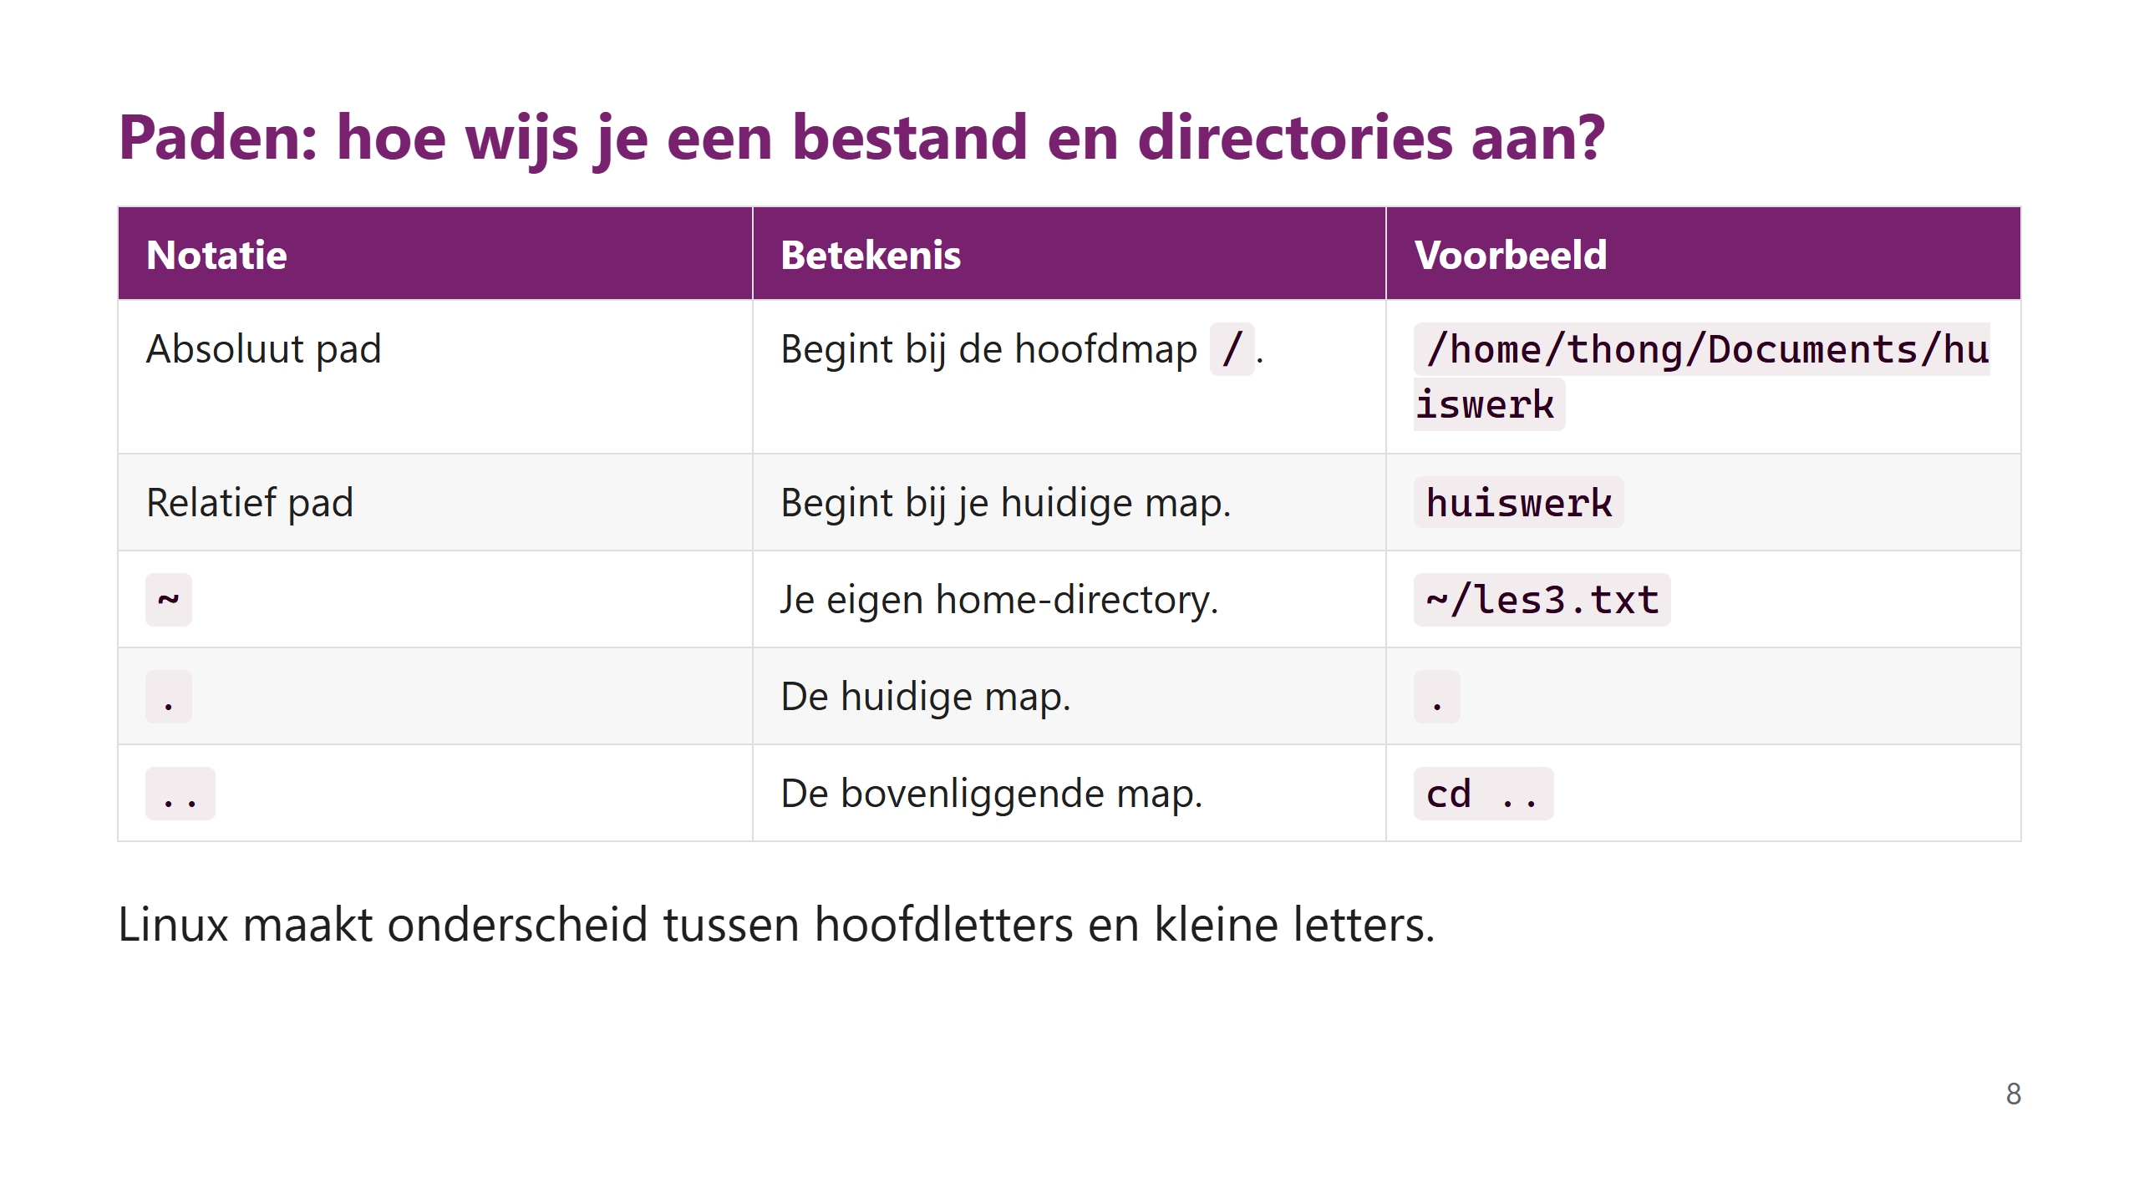
Notes:
/home/thong is een voorbeeld, geen pad dat iedereen moet overtypen.
Bespreek: Documenten en documenten kunnen verschillende mappen zijn.

Slide 9
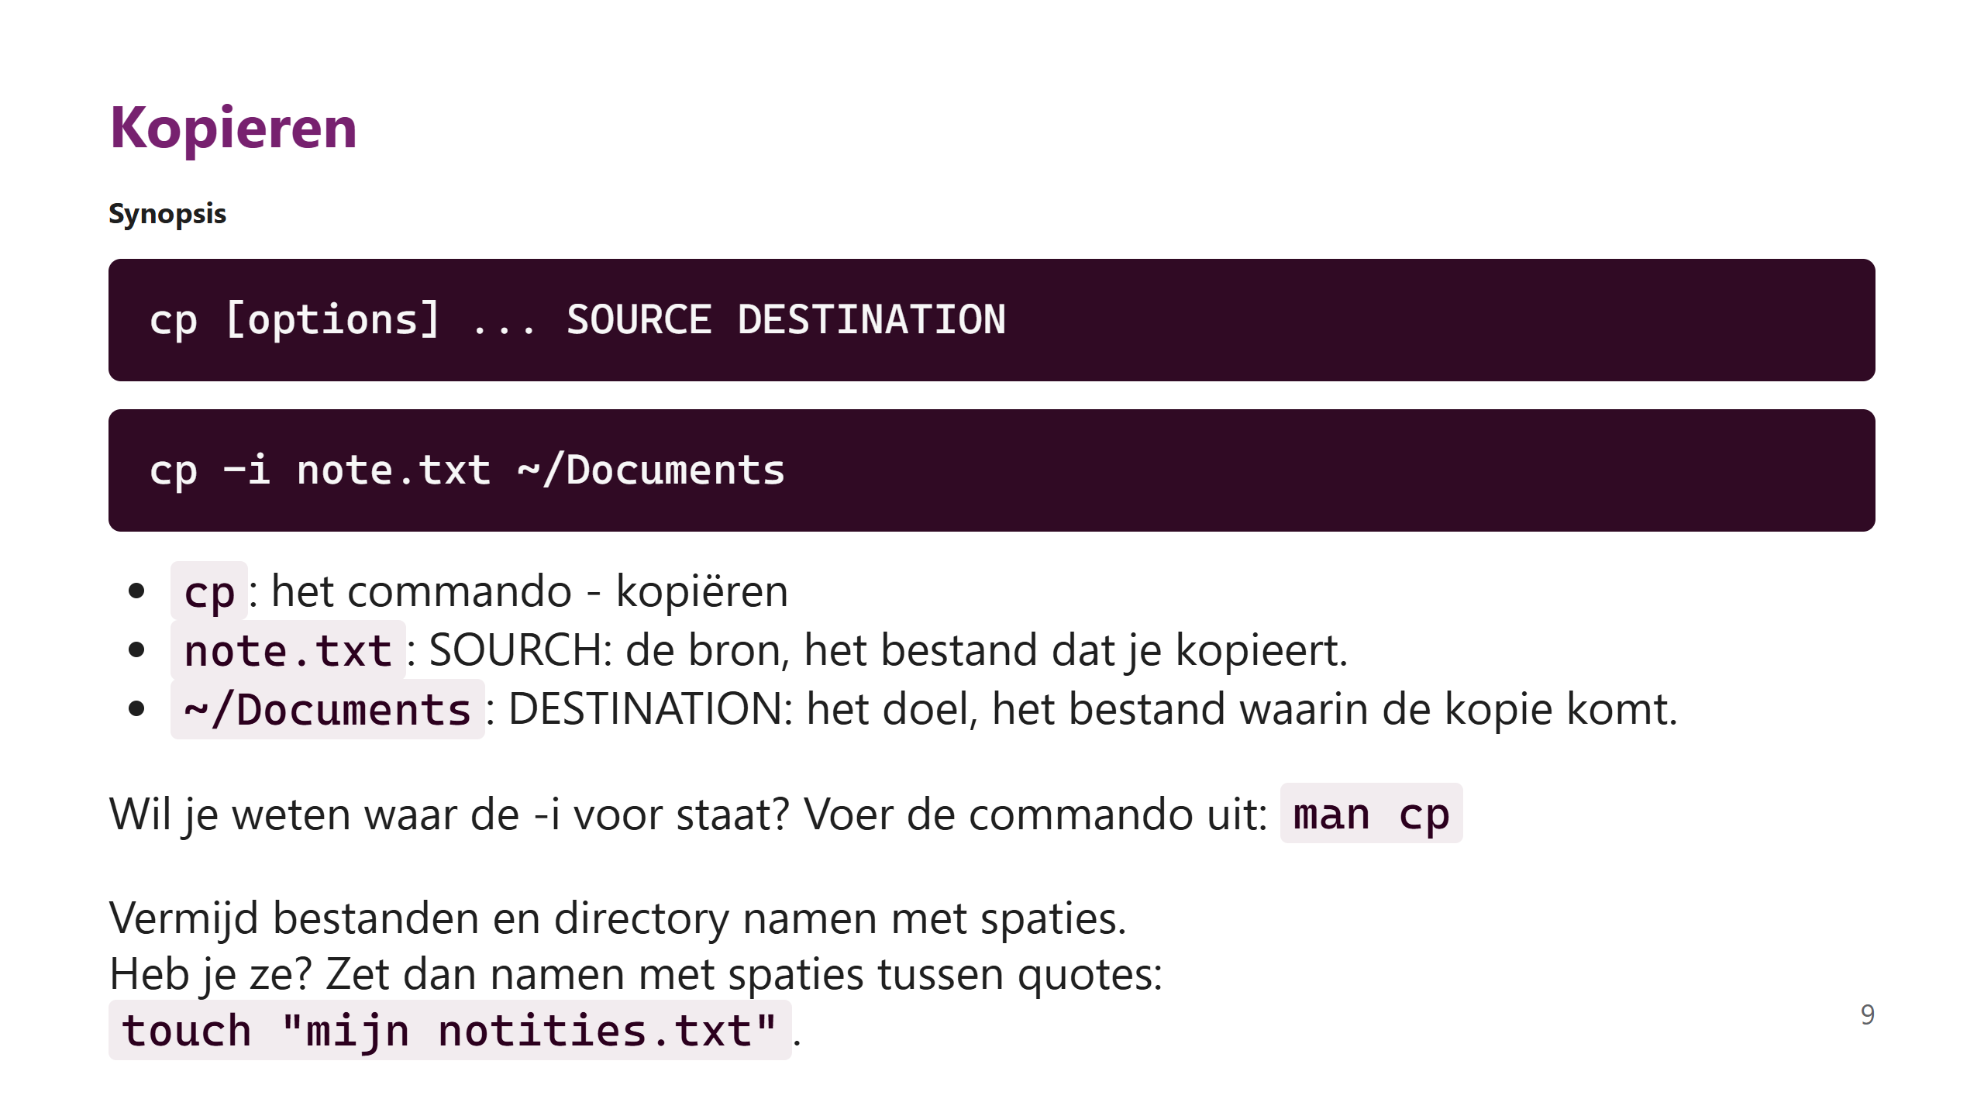

Slide 10
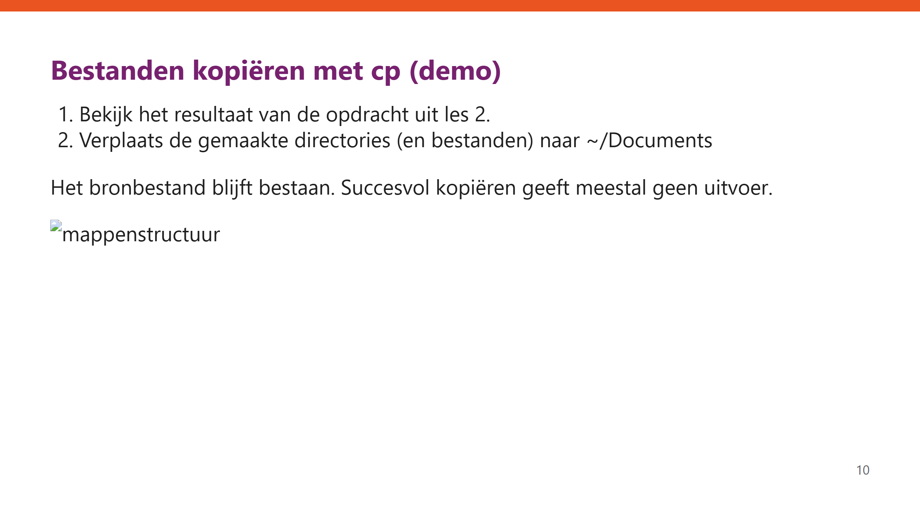

Slide 11
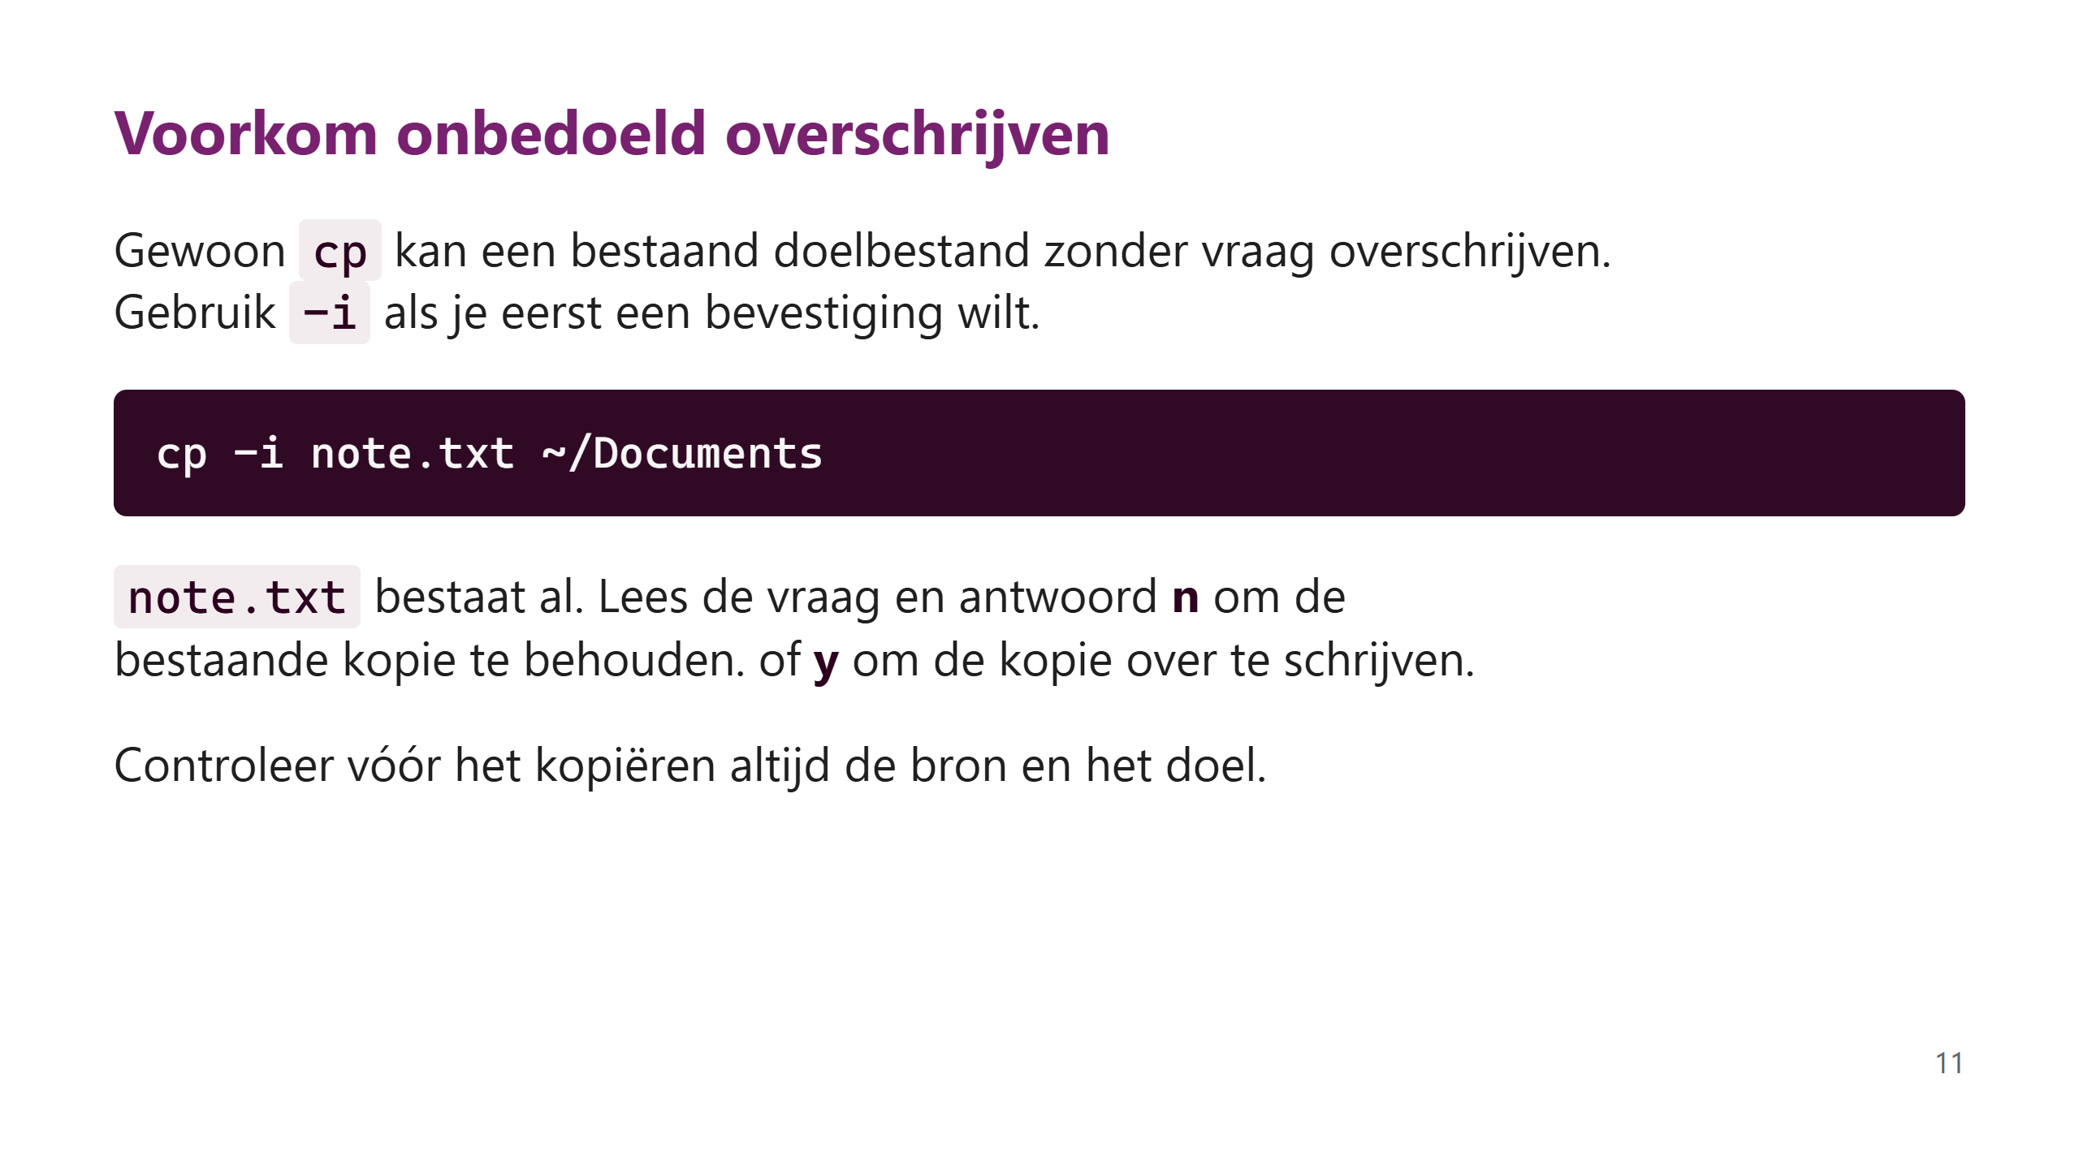

Slide 12
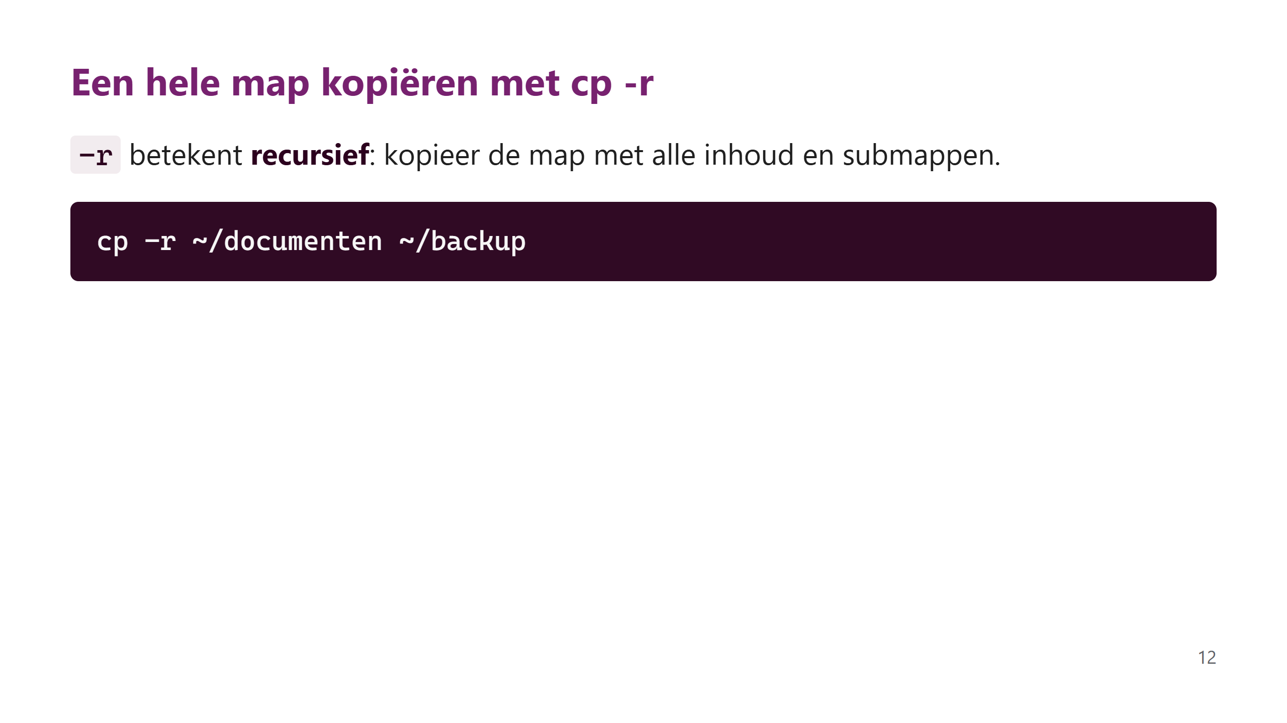

Slide 13
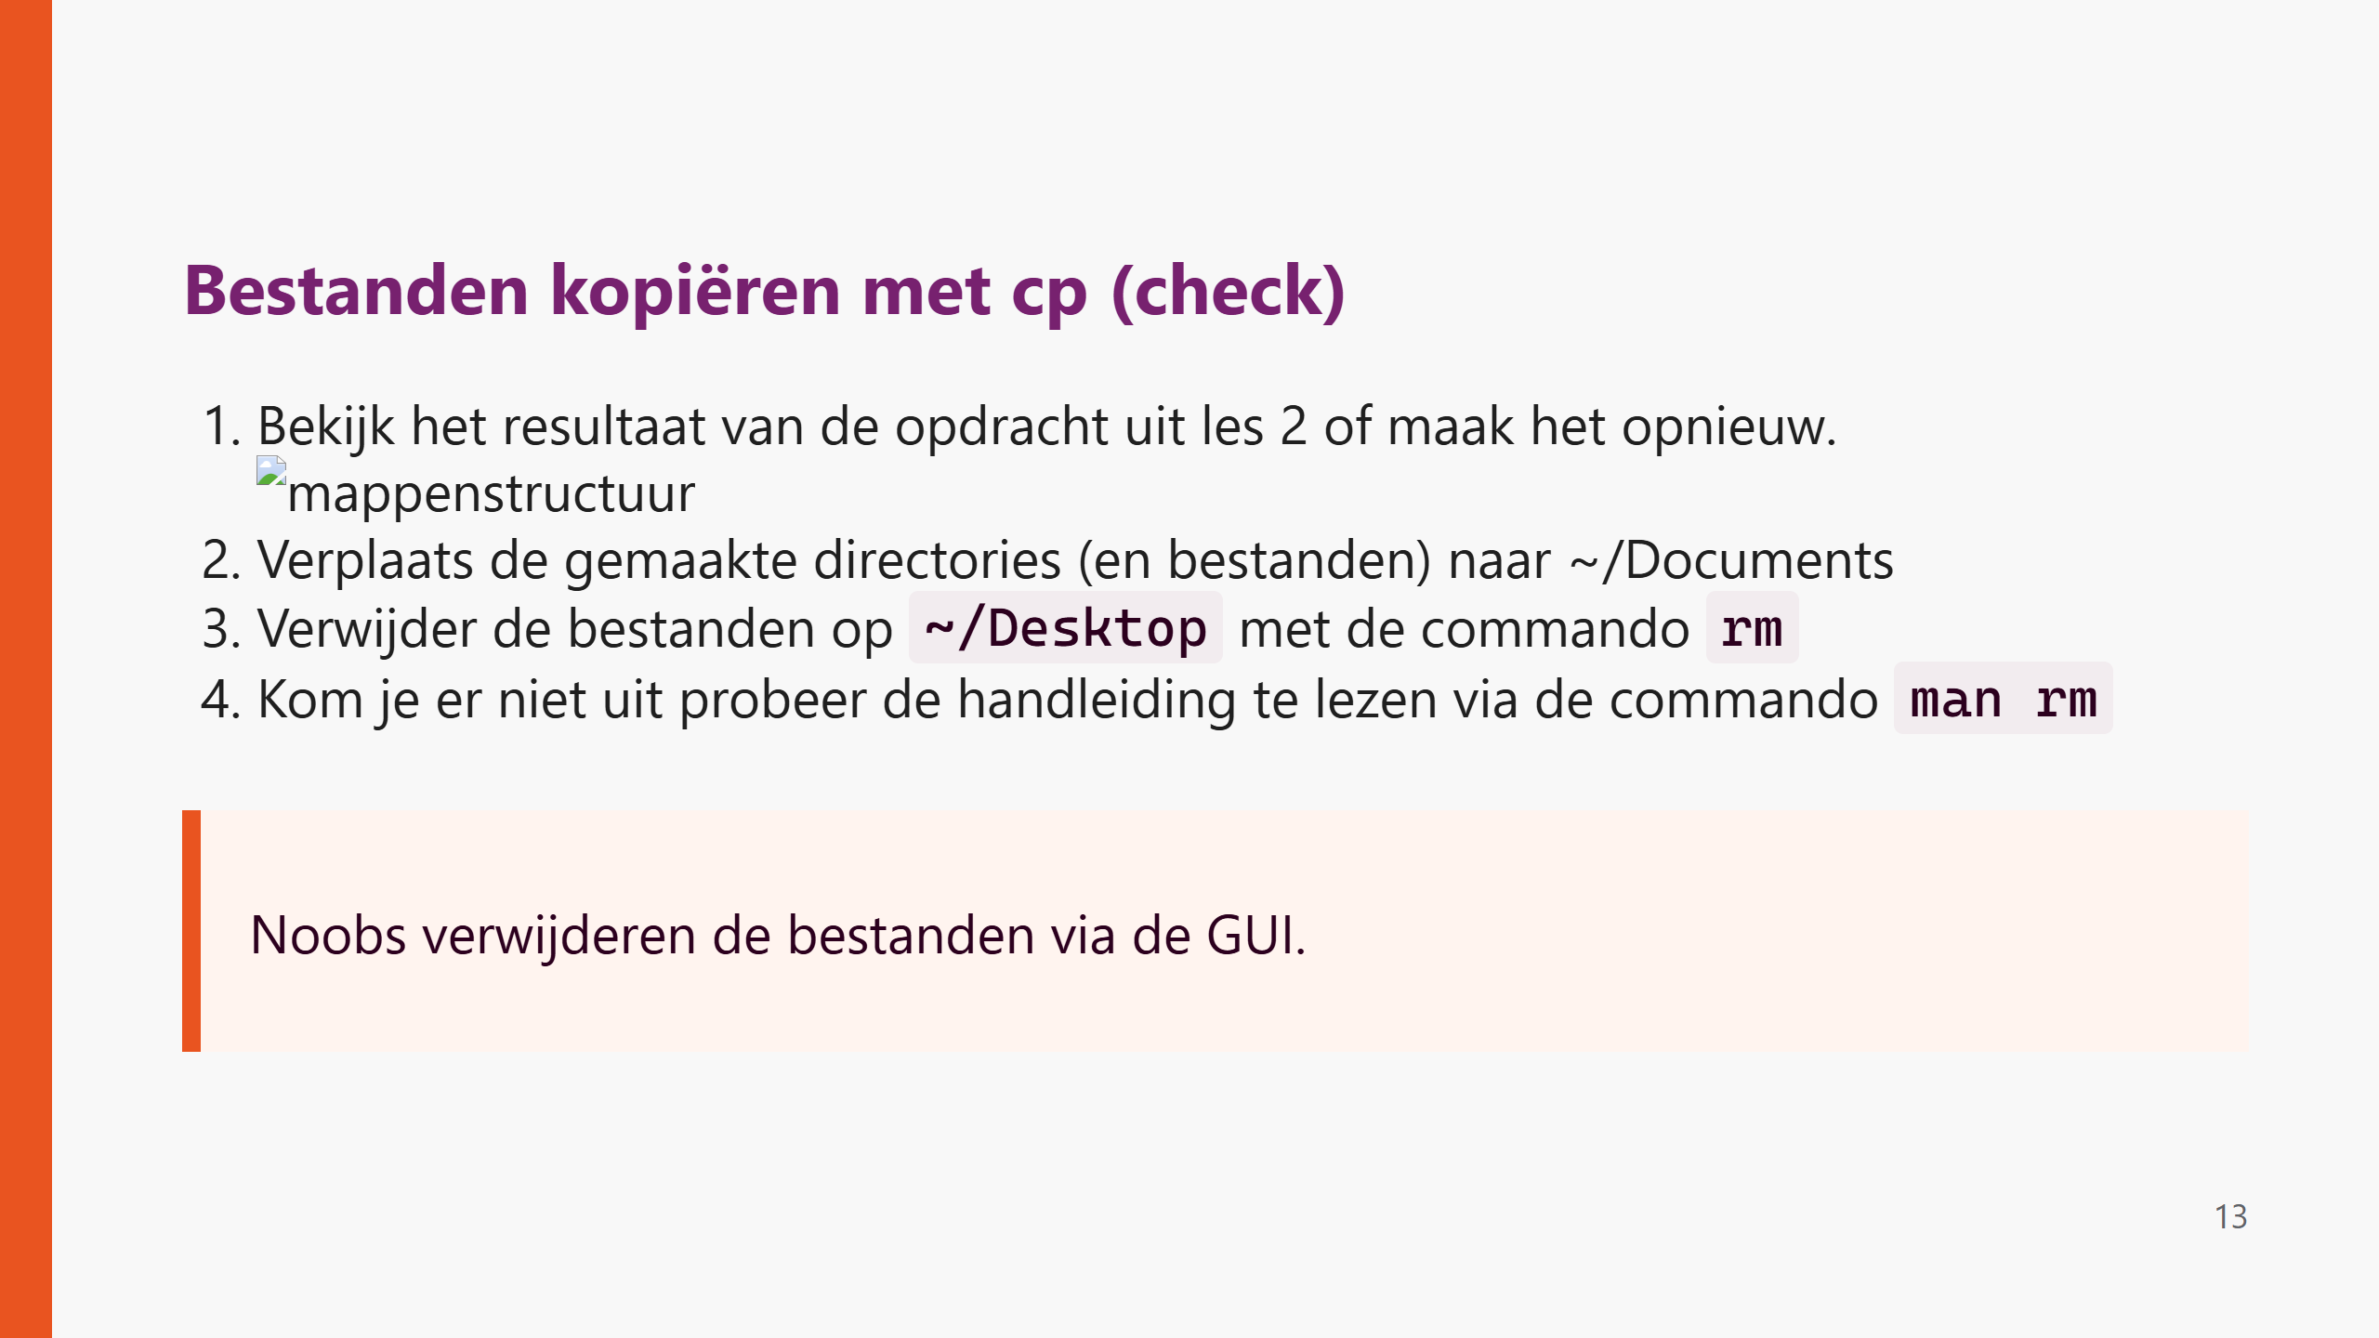

Slide 14
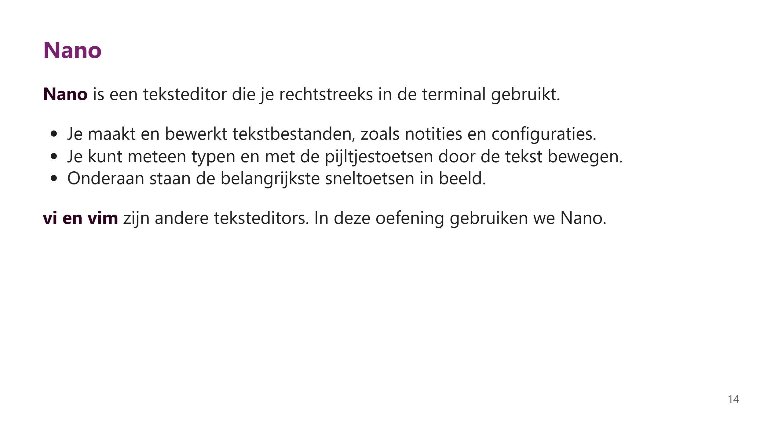

Slide 15
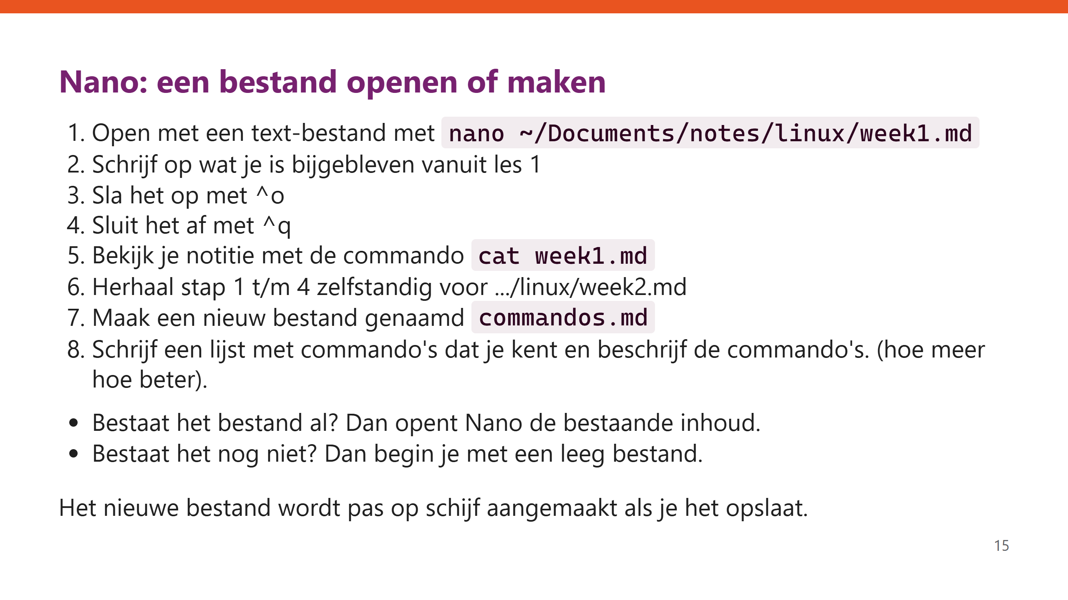

Slide 16
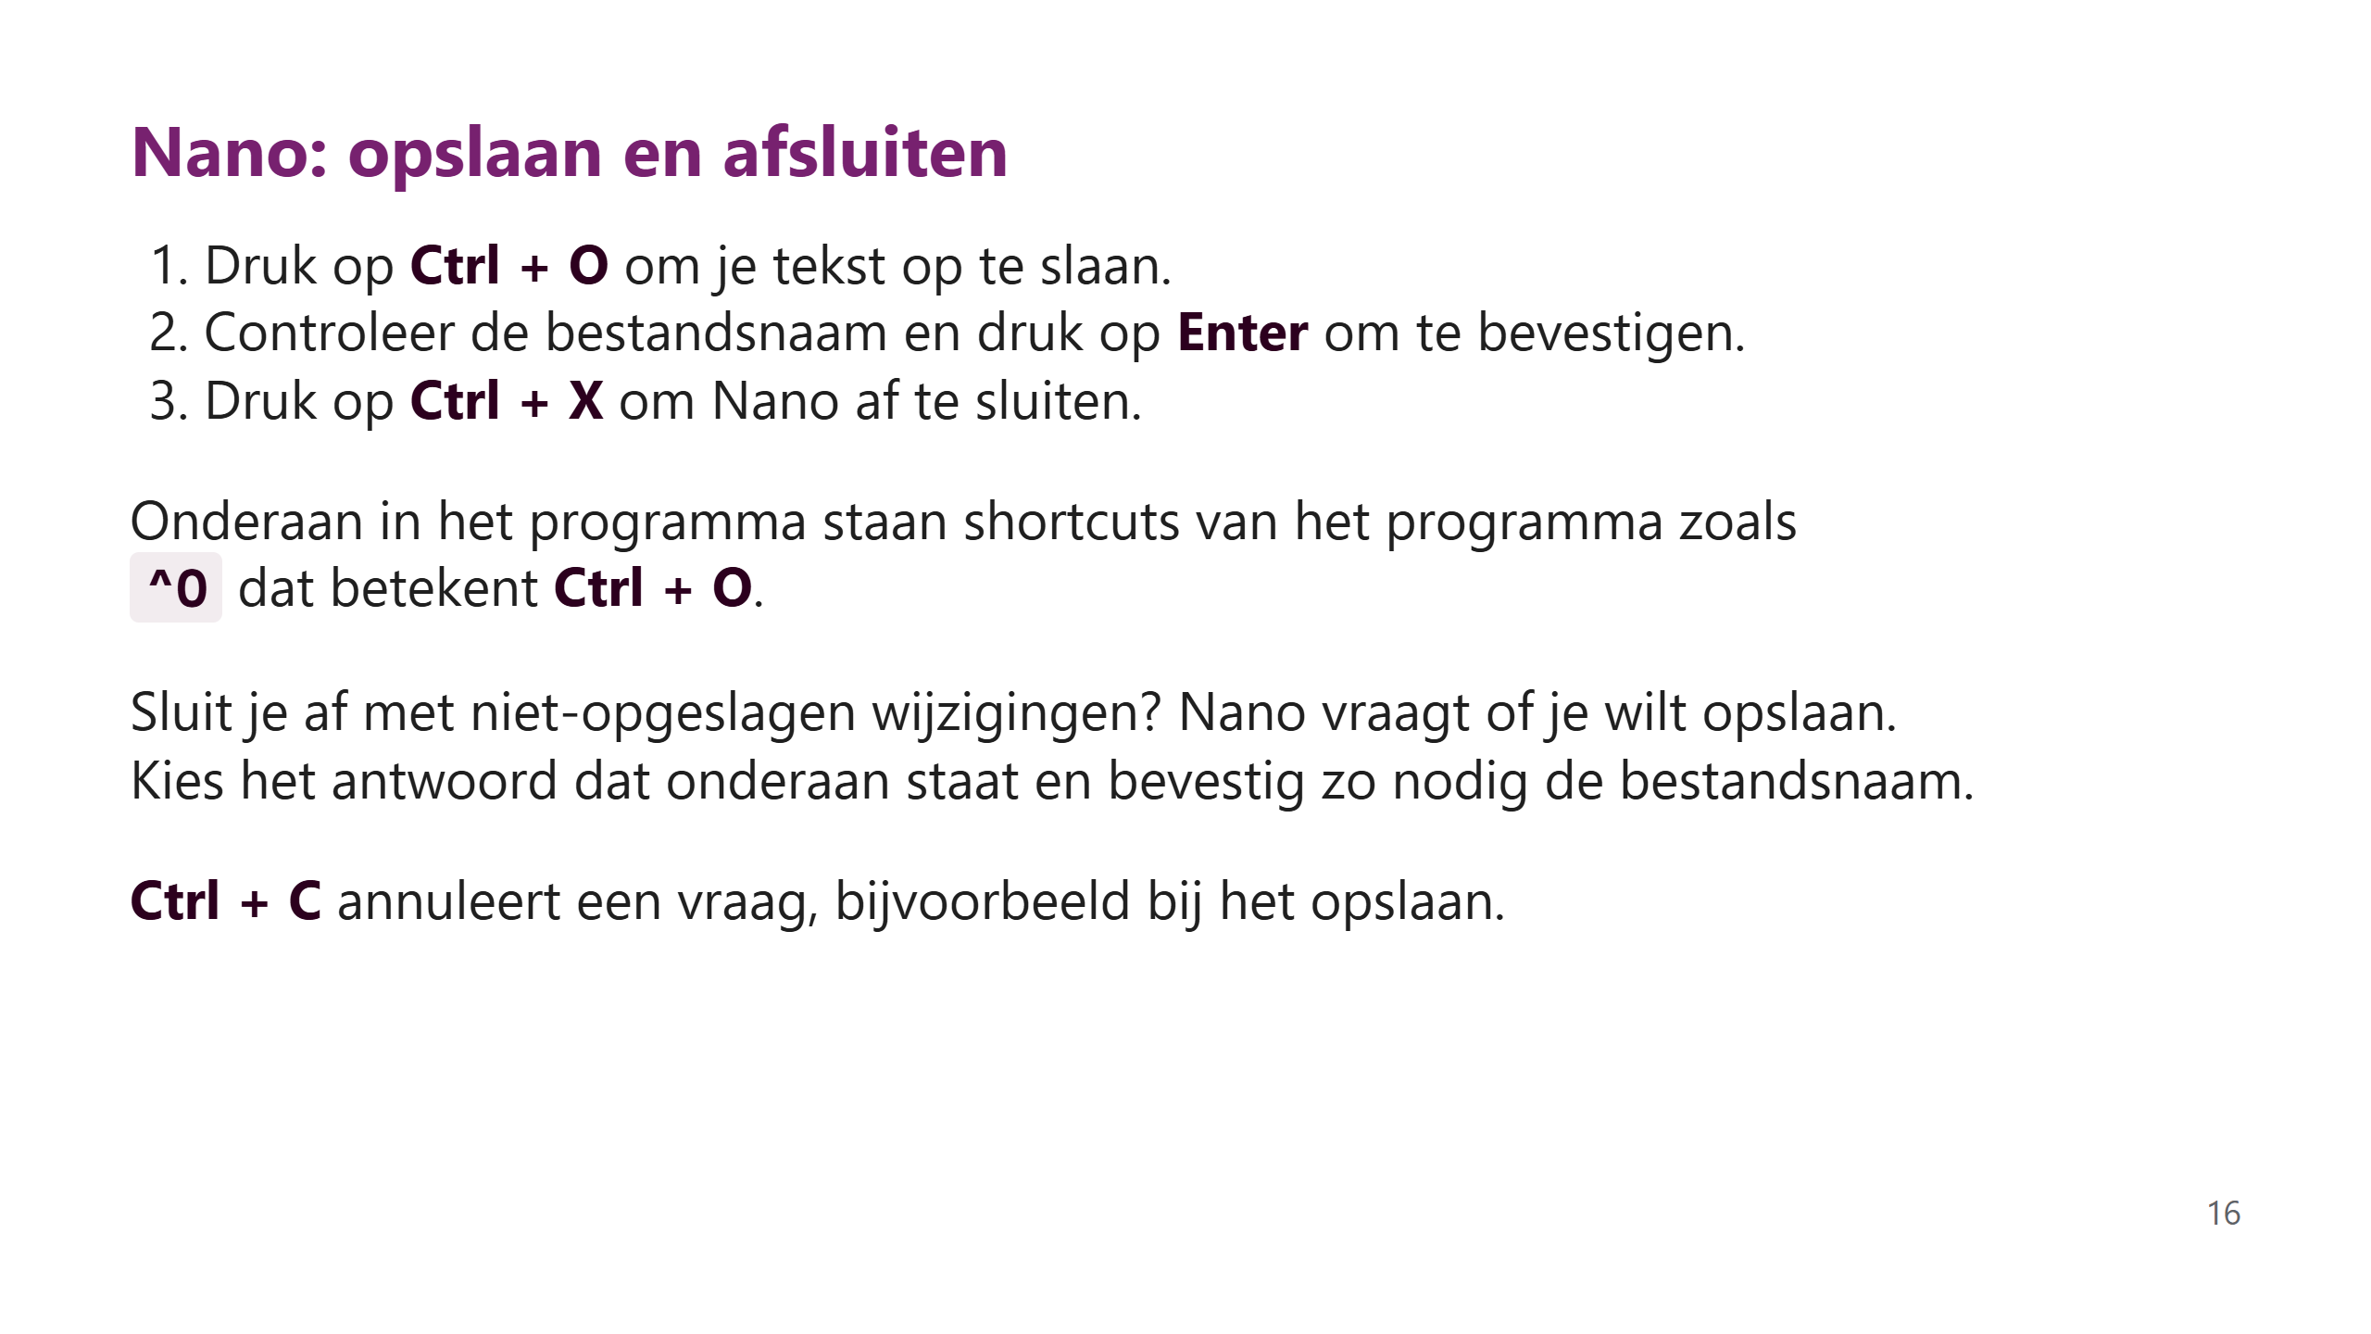

Slide 17
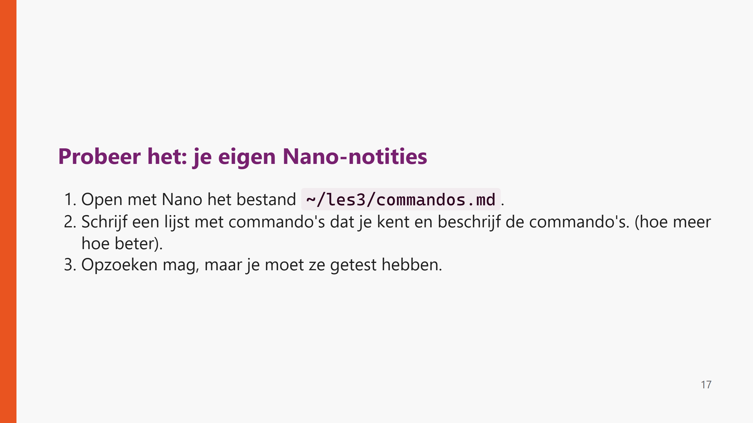

Slide 18
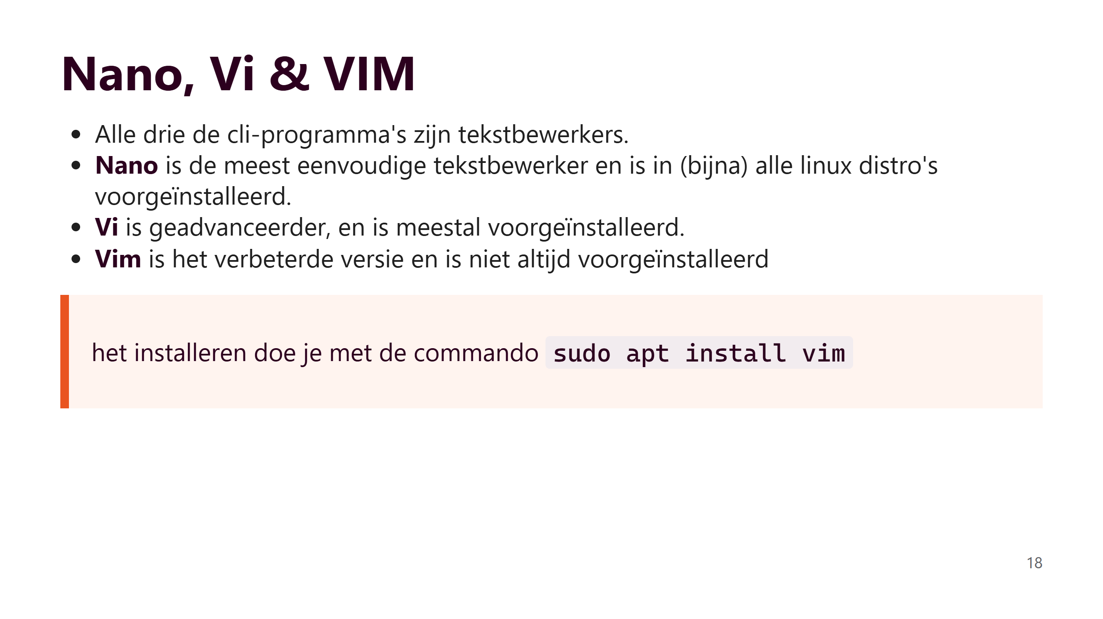

Slide 19
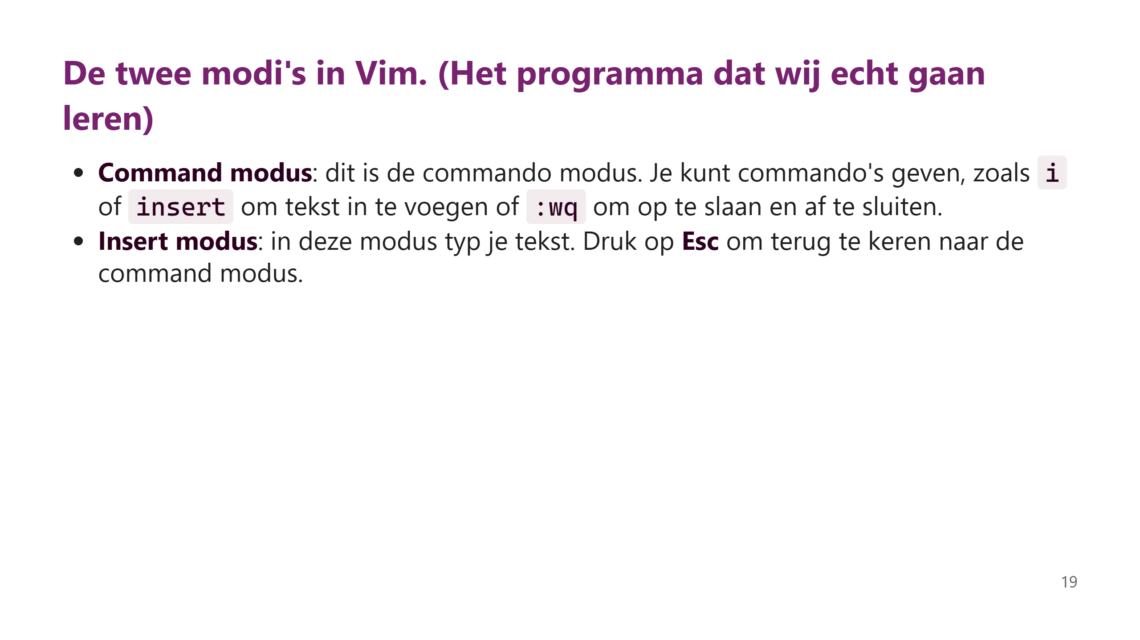

Slide 20
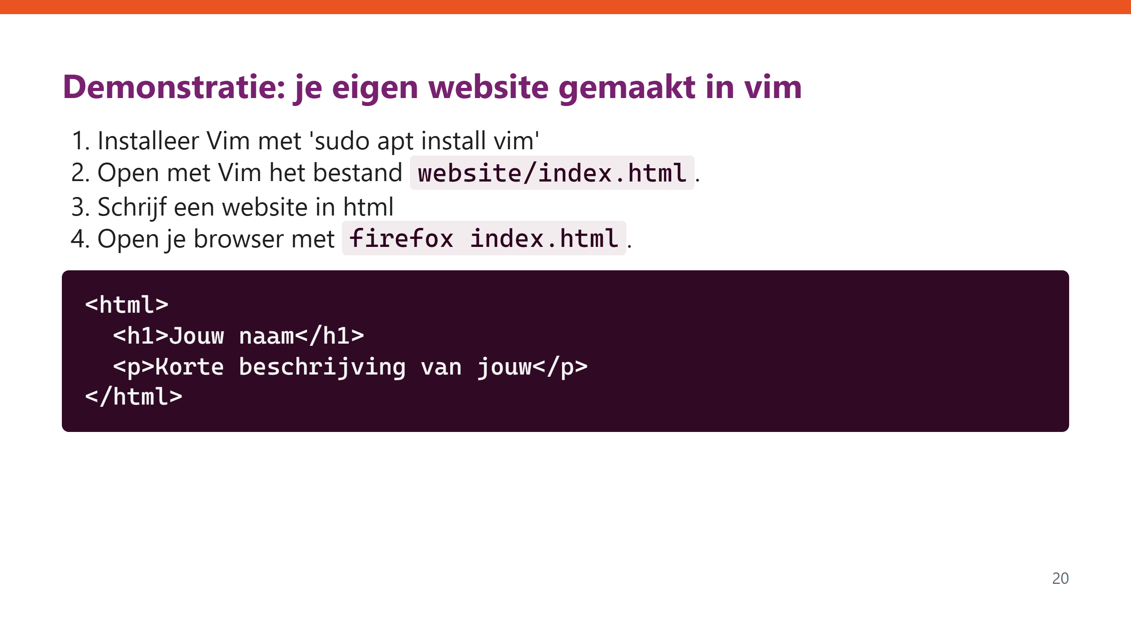

Slide 21
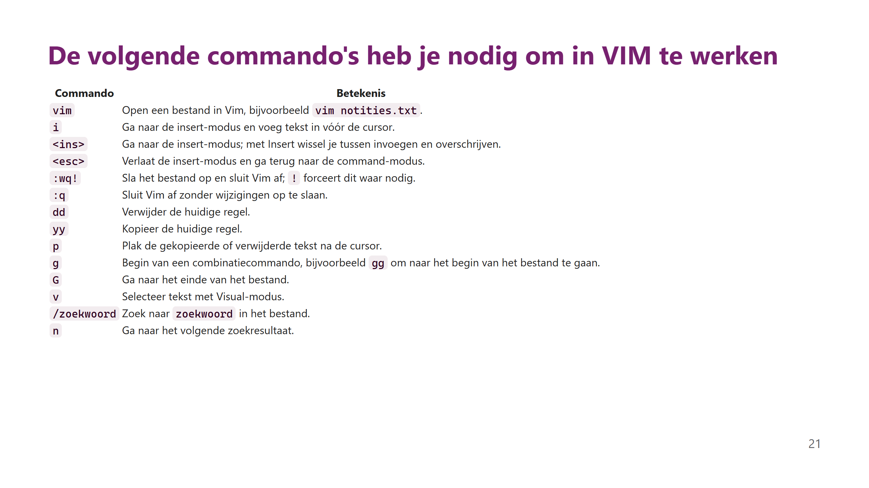

Slide 22
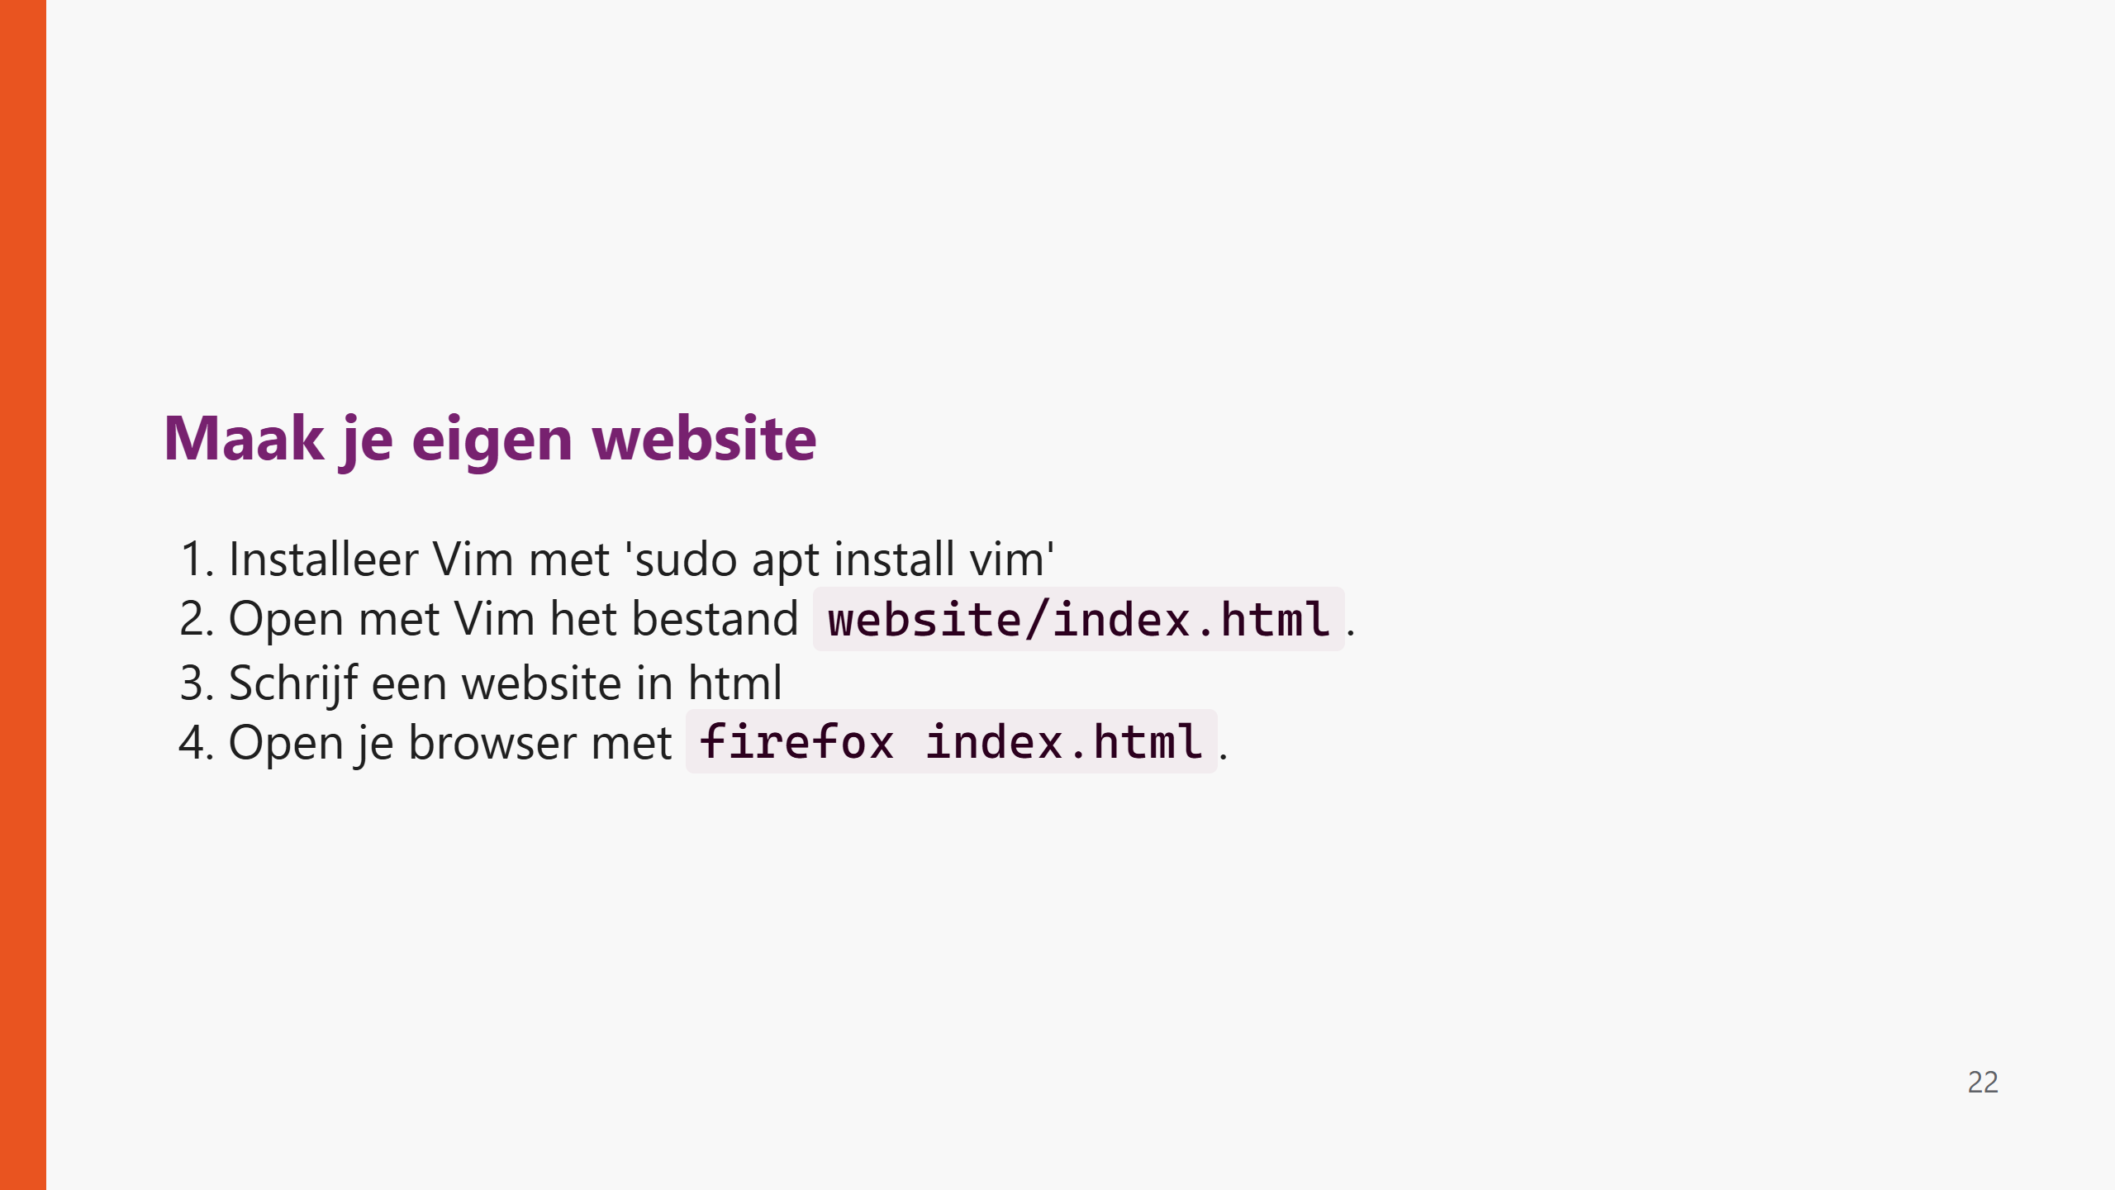

Slide 23
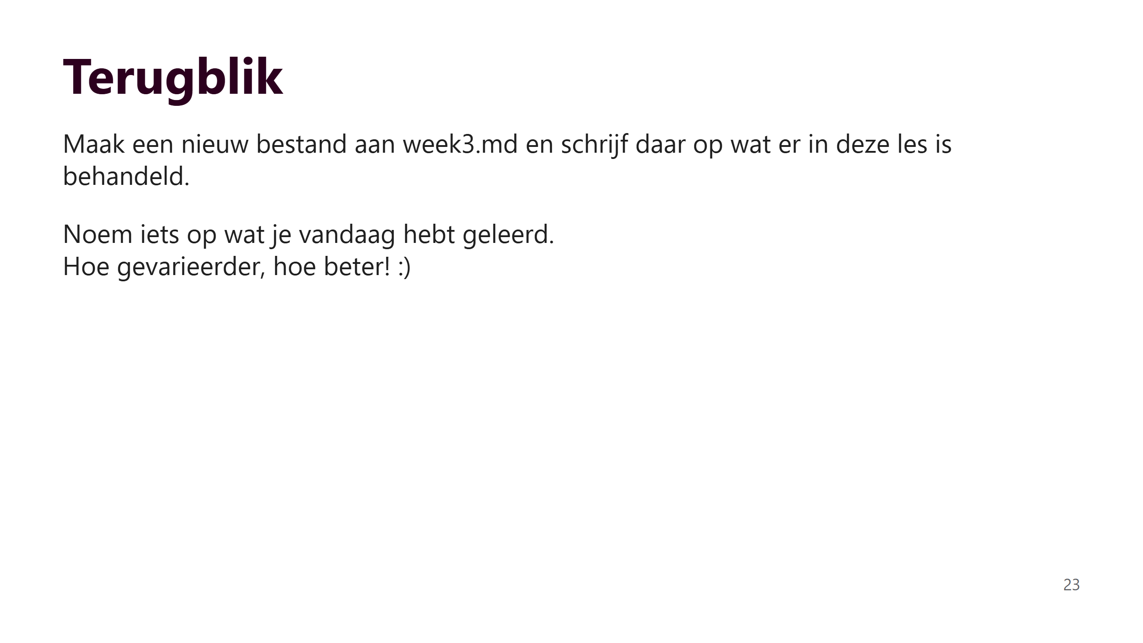

Slide 24
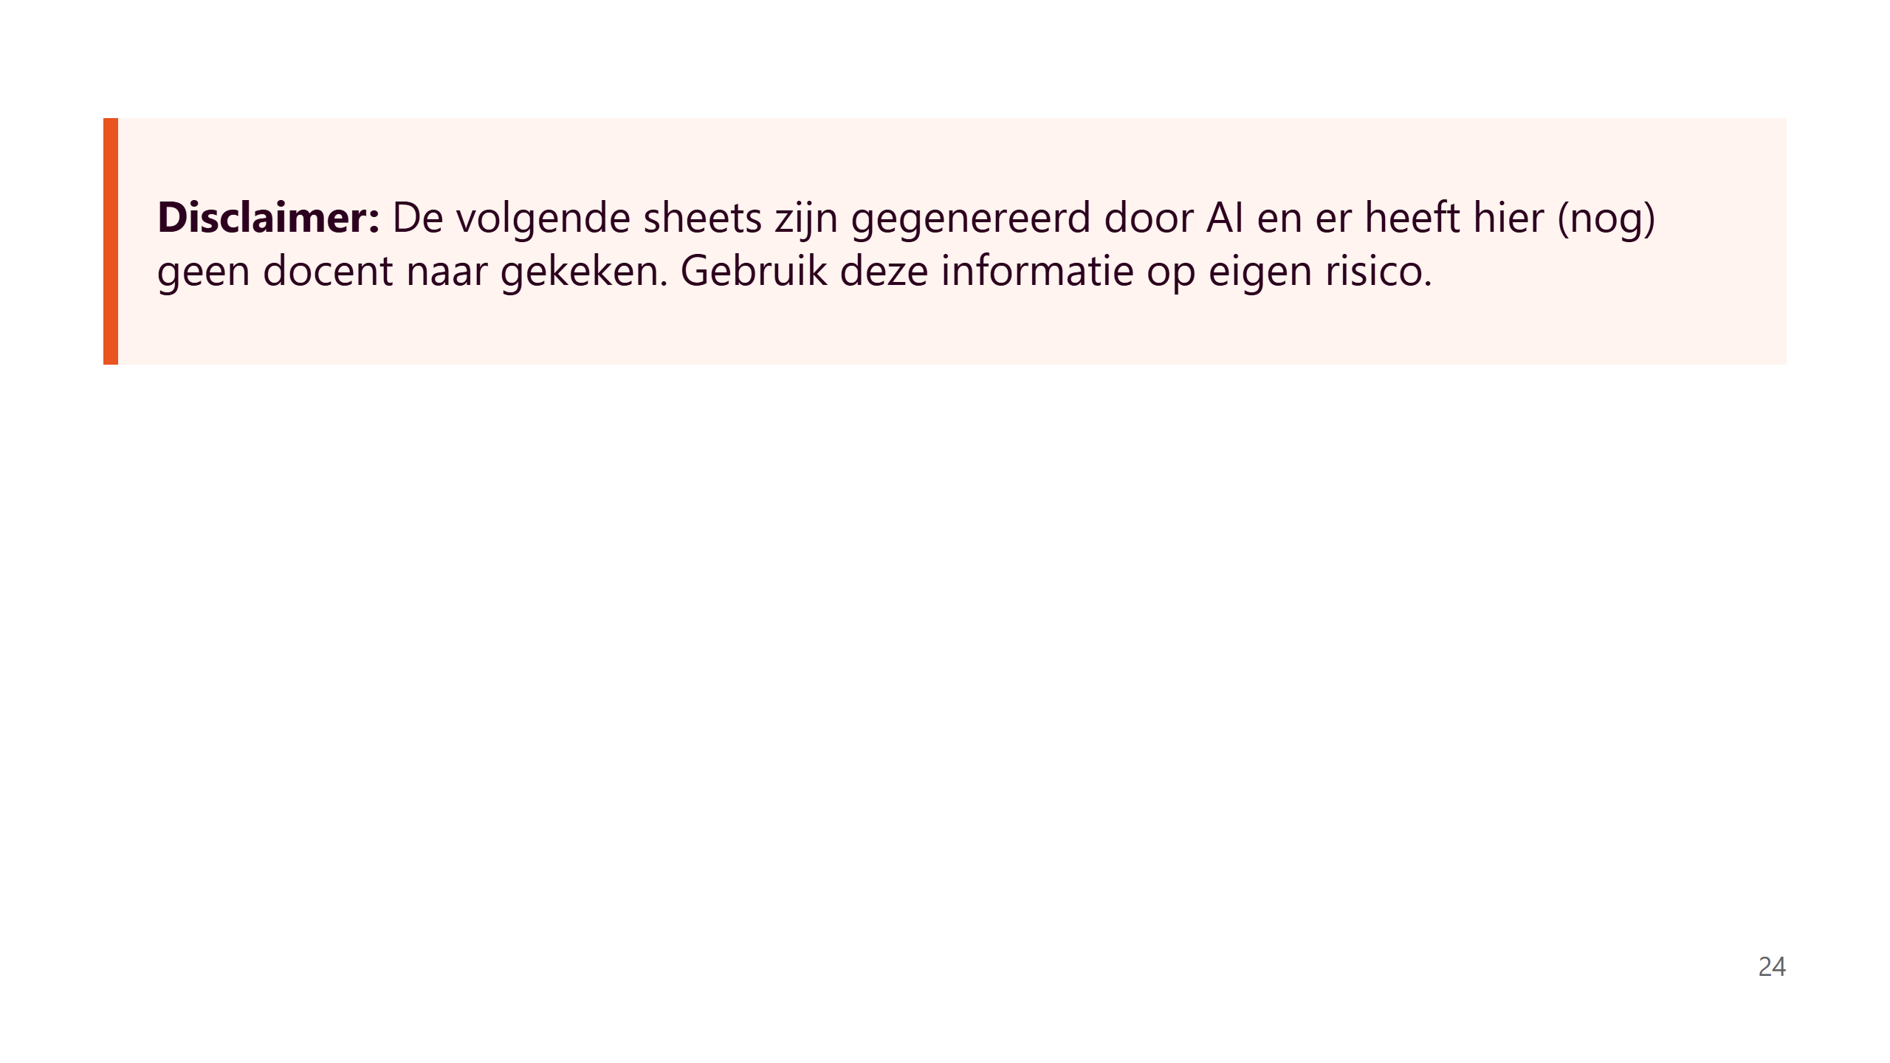

Slide 25
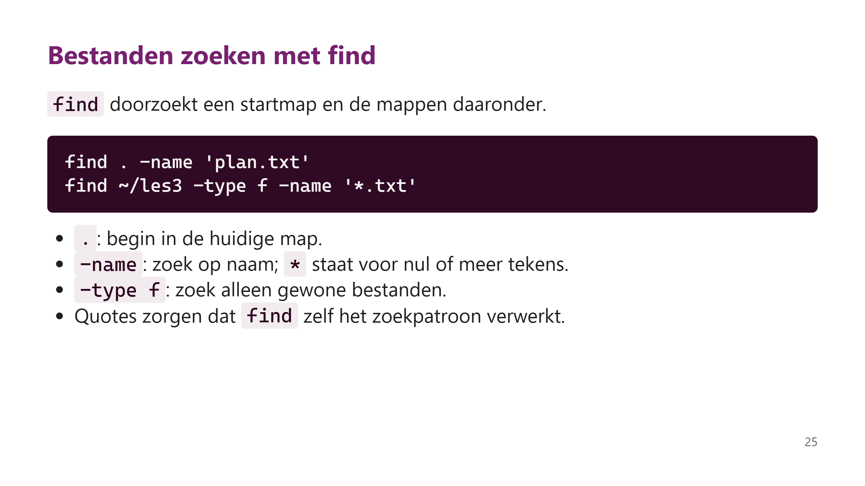
Notes:
Voer het eerste voorbeeld uit vanuit ~/les3. -name is hoofdlettergevoelig.
Bron: https://www.gnu.org/software/findutils/manual/html_node/find_html/Name.html

Slide 26
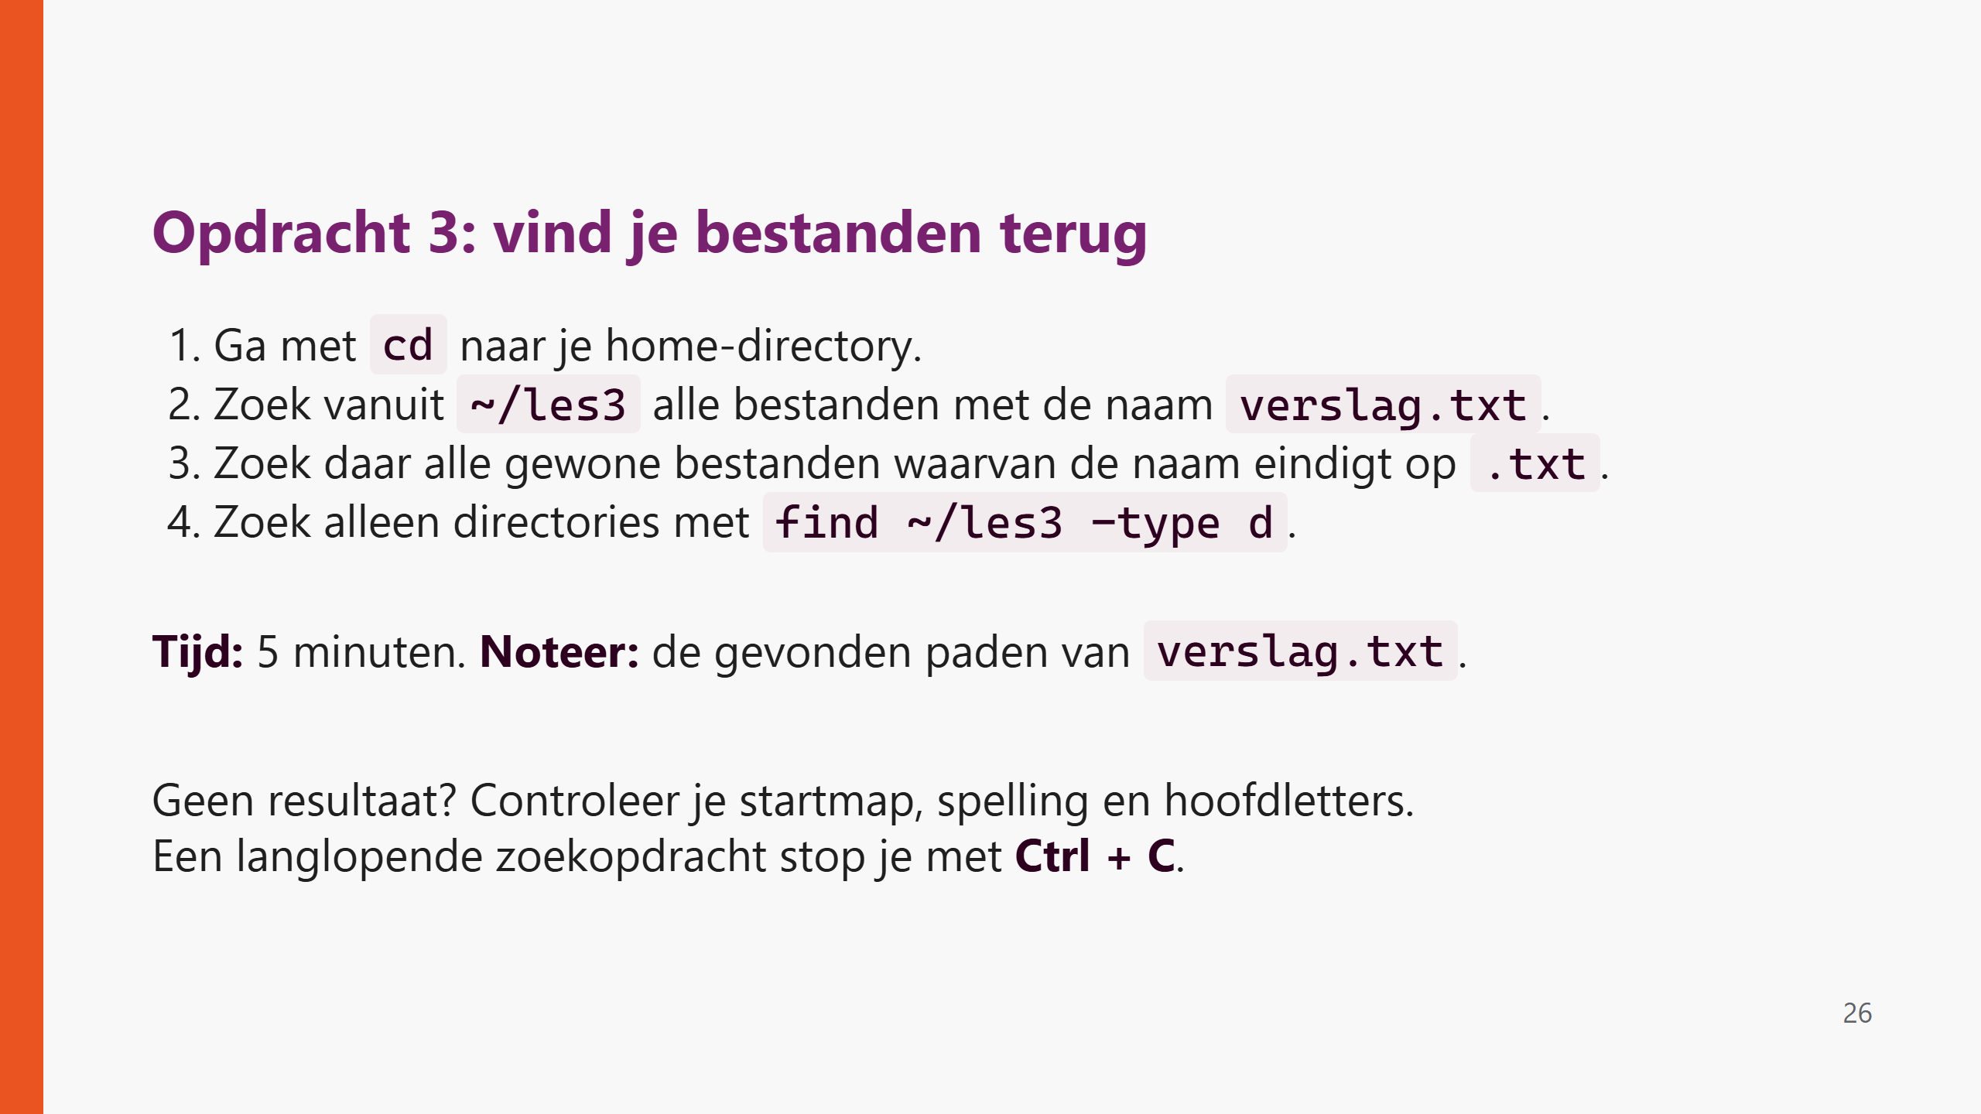
Notes:
Antwoorden:
find ~/les3 -type f -name 'verslag.txt'
find ~/les3 -type f -name '*.txt'
Verwacht verslag.txt in documenten, backup en archief.
Zoek gericht in de oefenmap; find / kan veel uitvoer en toegangsweigeringen geven.

Slide 27
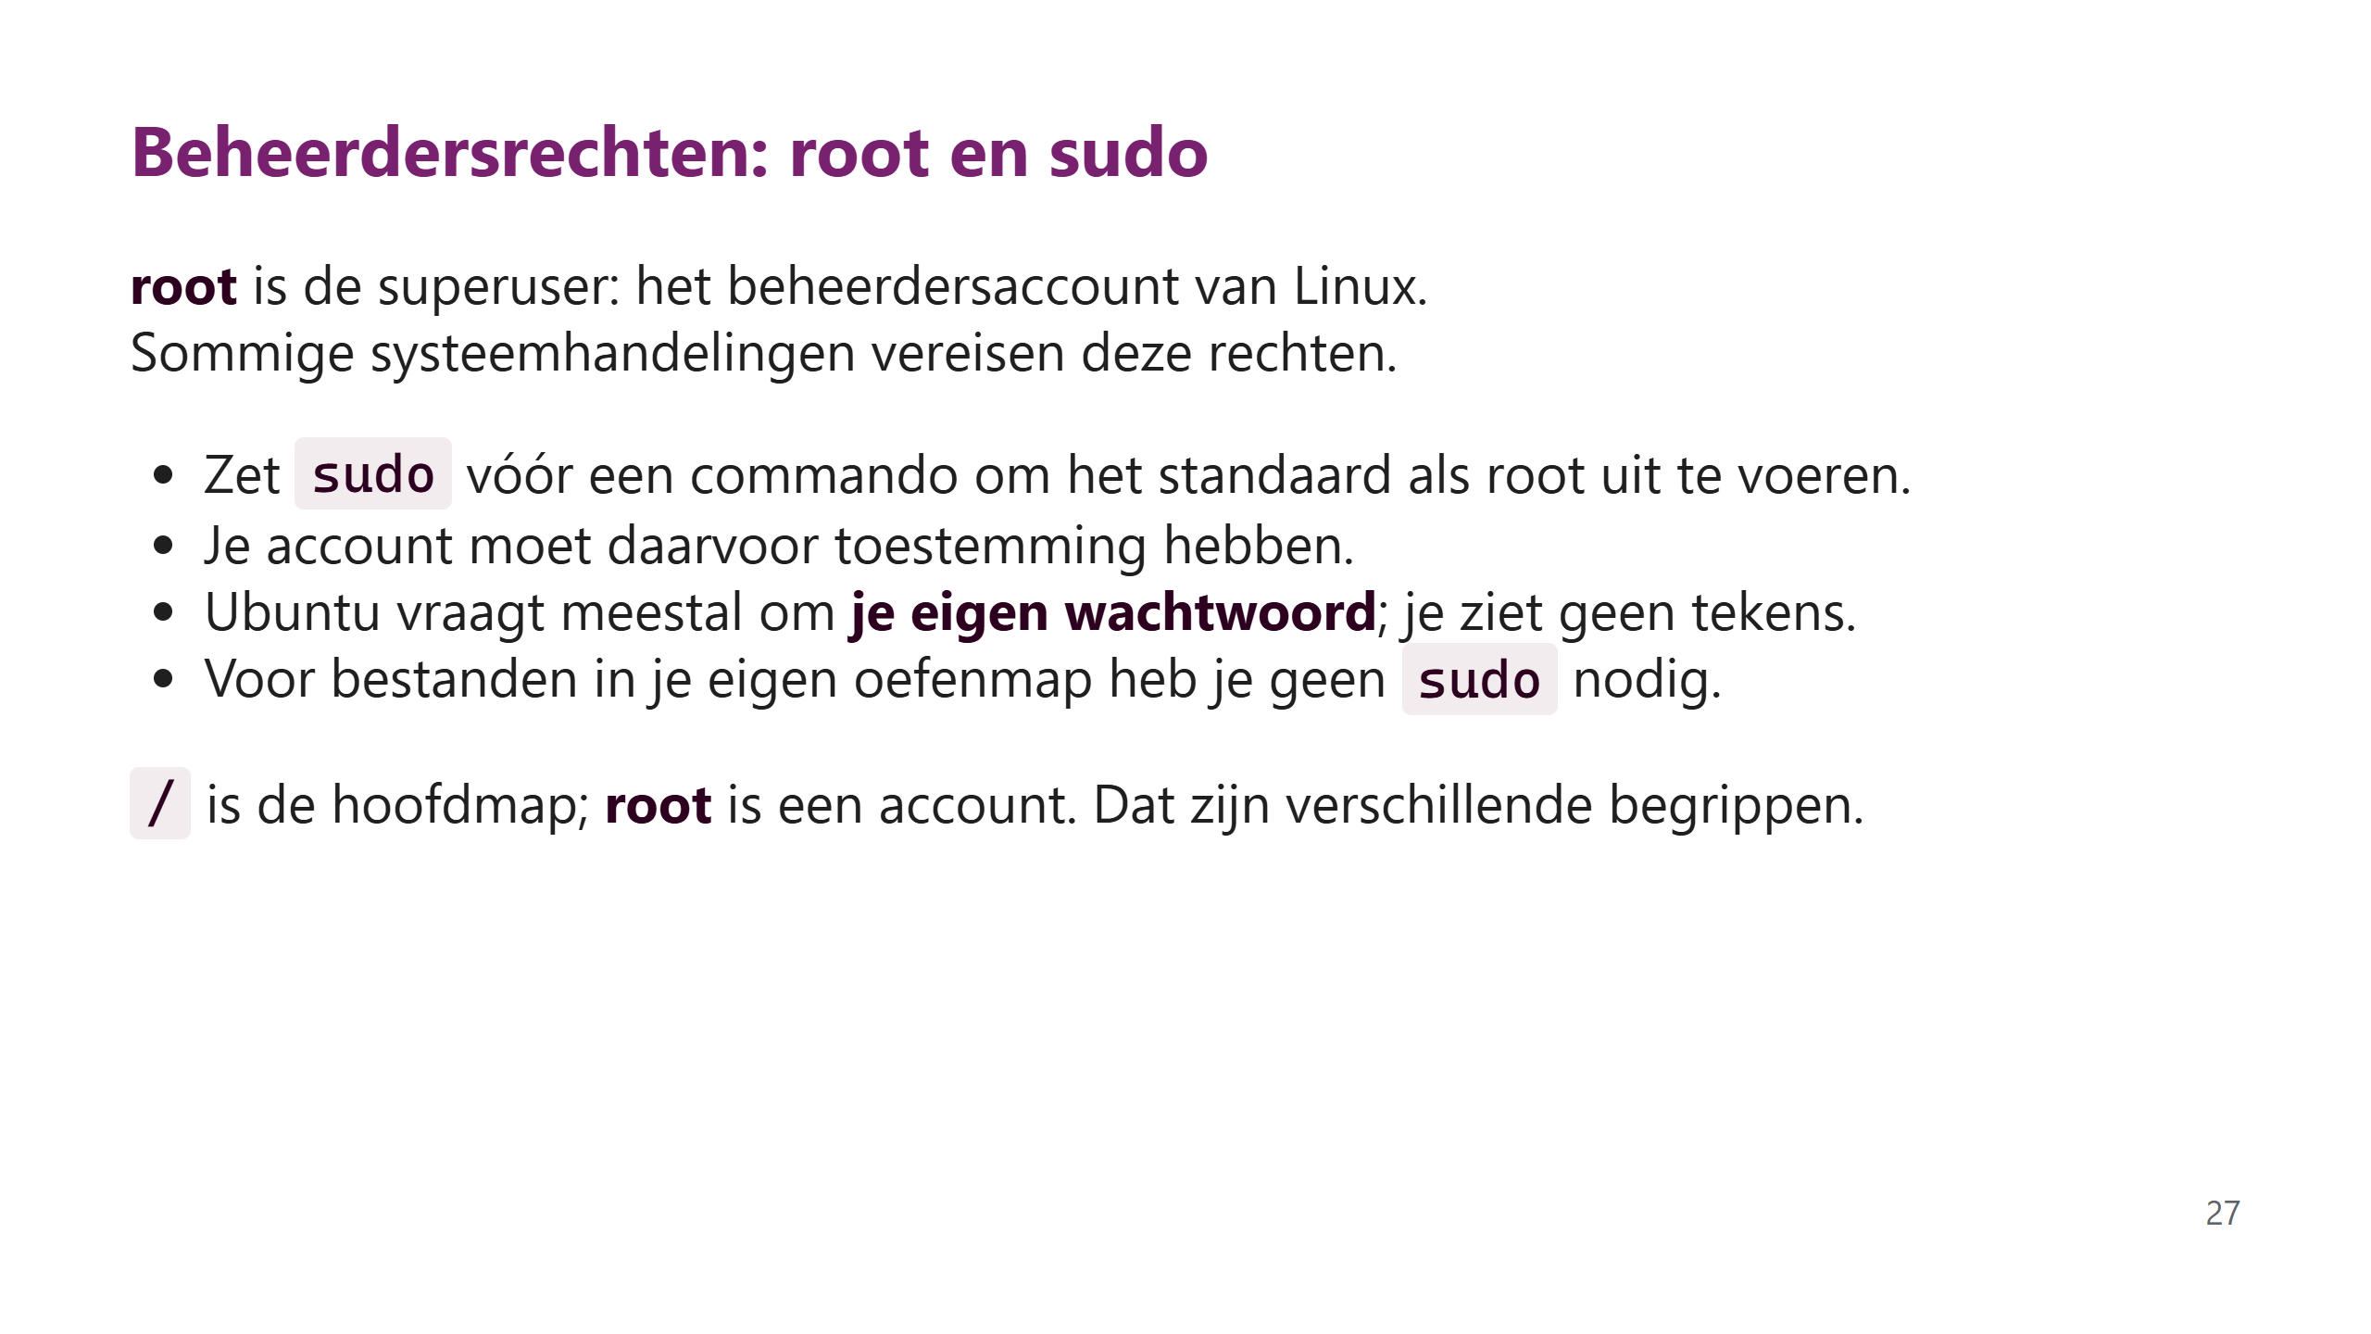

Slide 28
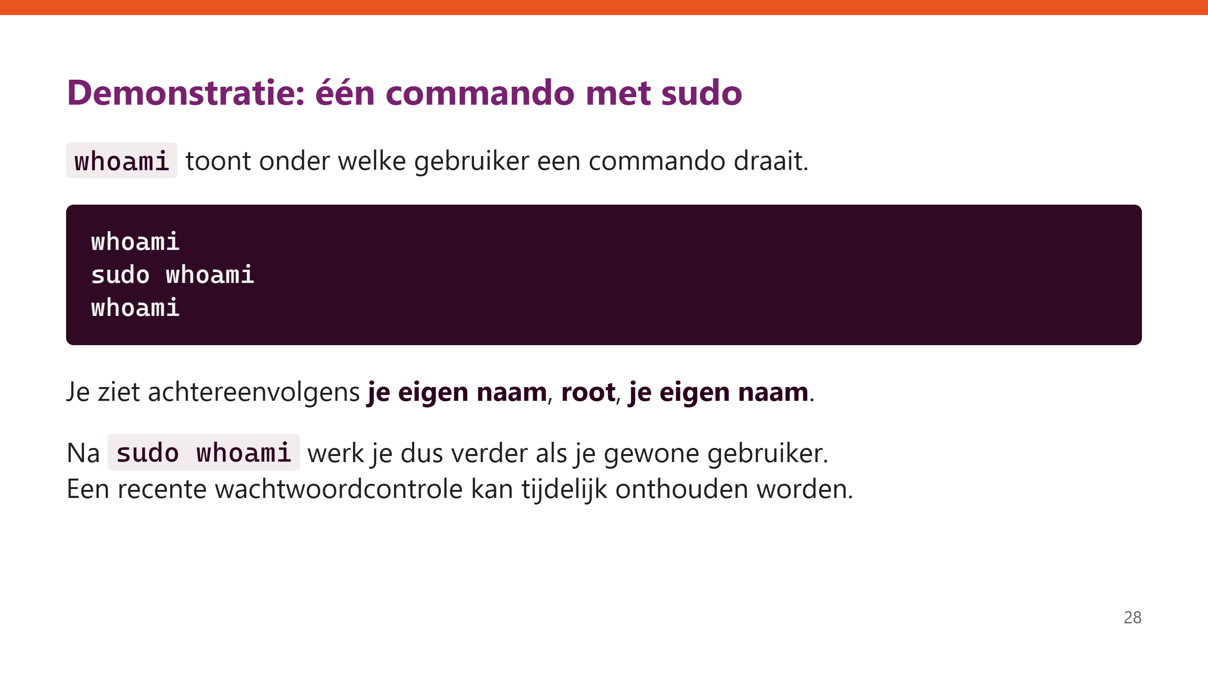
Notes:
Laat studenten voorspellen wat de derde opdracht toont.
sudo whoami wijzigt geen systeeminstellingen. Als een account geen sudo mag
gebruiken, laat de student meekijken bij de demonstratie.
Bron: https://manpages.ubuntu.com/manpages/noble/man8/sudo.8.html

Slide 29
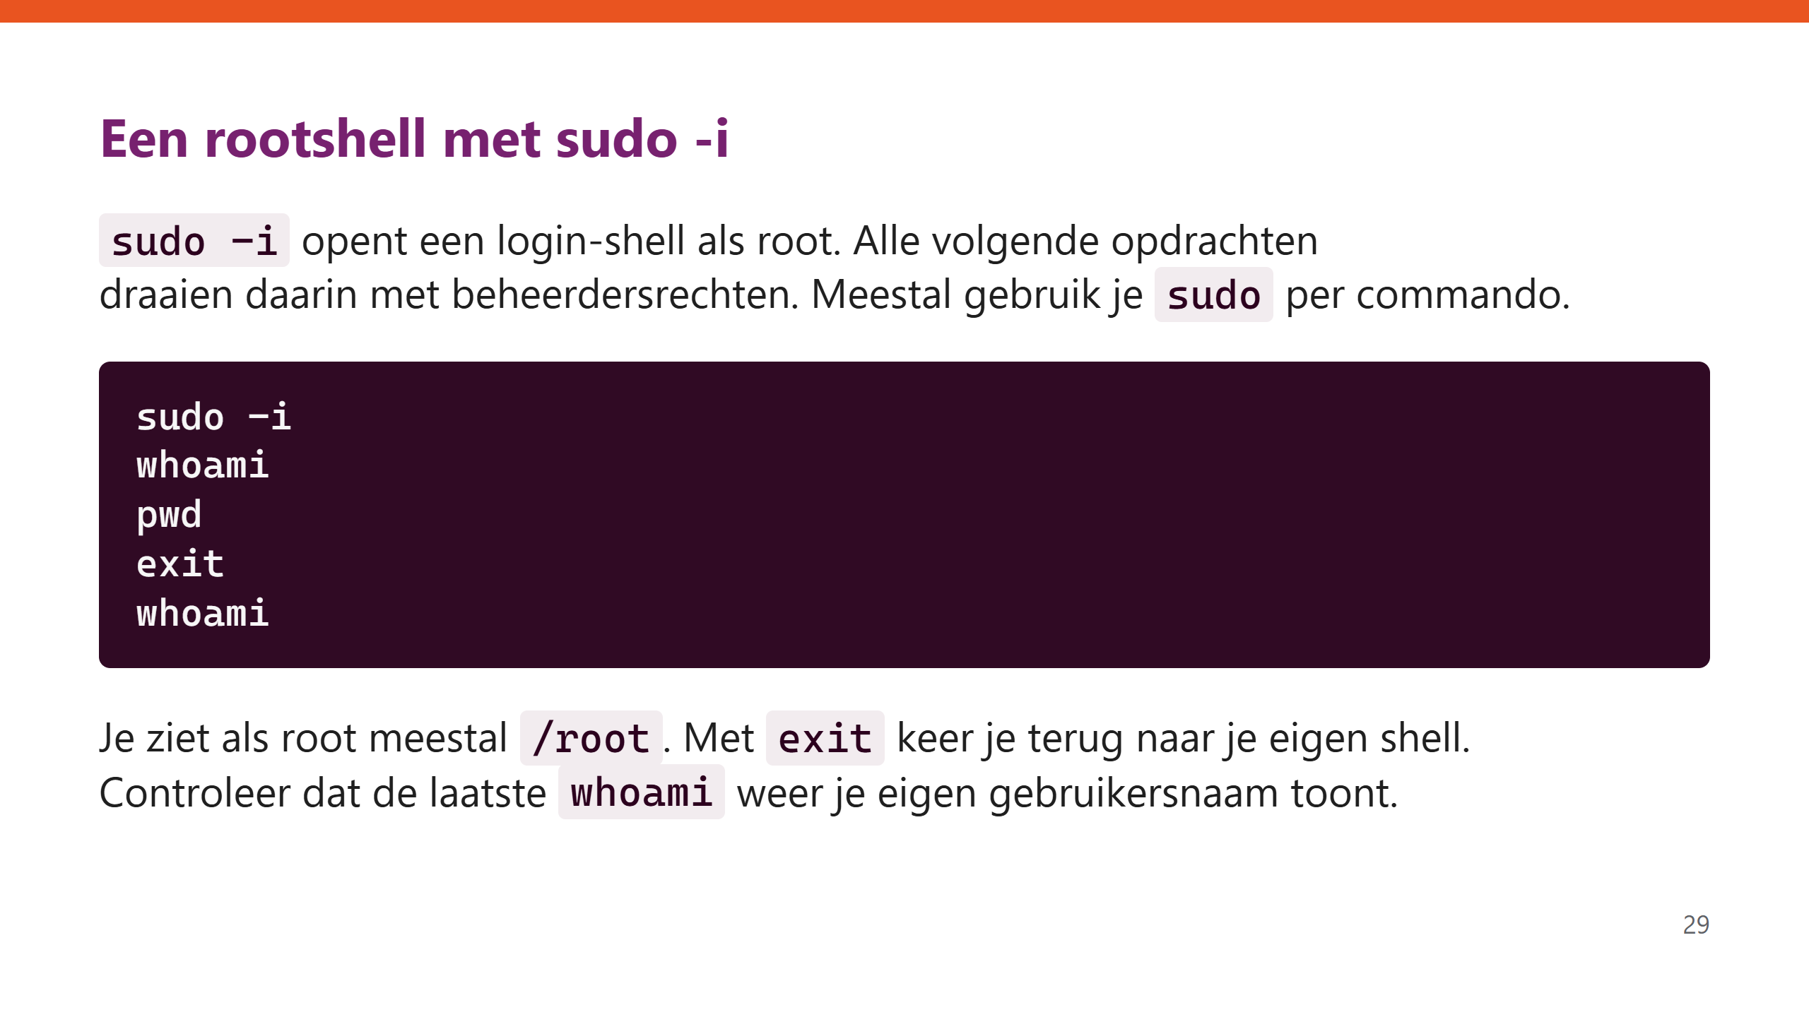
Notes:
Laat studenten letten op de prompt: meestal $ voor de gewone gebruiker
en # voor root, maar prompts zijn aanpasbaar. whoami is de expliciete controle.
Dit is geen directe aanmelding met een rootwachtwoord.
exit verlaat de huidige shell: in de rootshell ga je terug naar je gebruiker;
in een TTY-login-shell log je uit die tekstconsole.

Slide 30
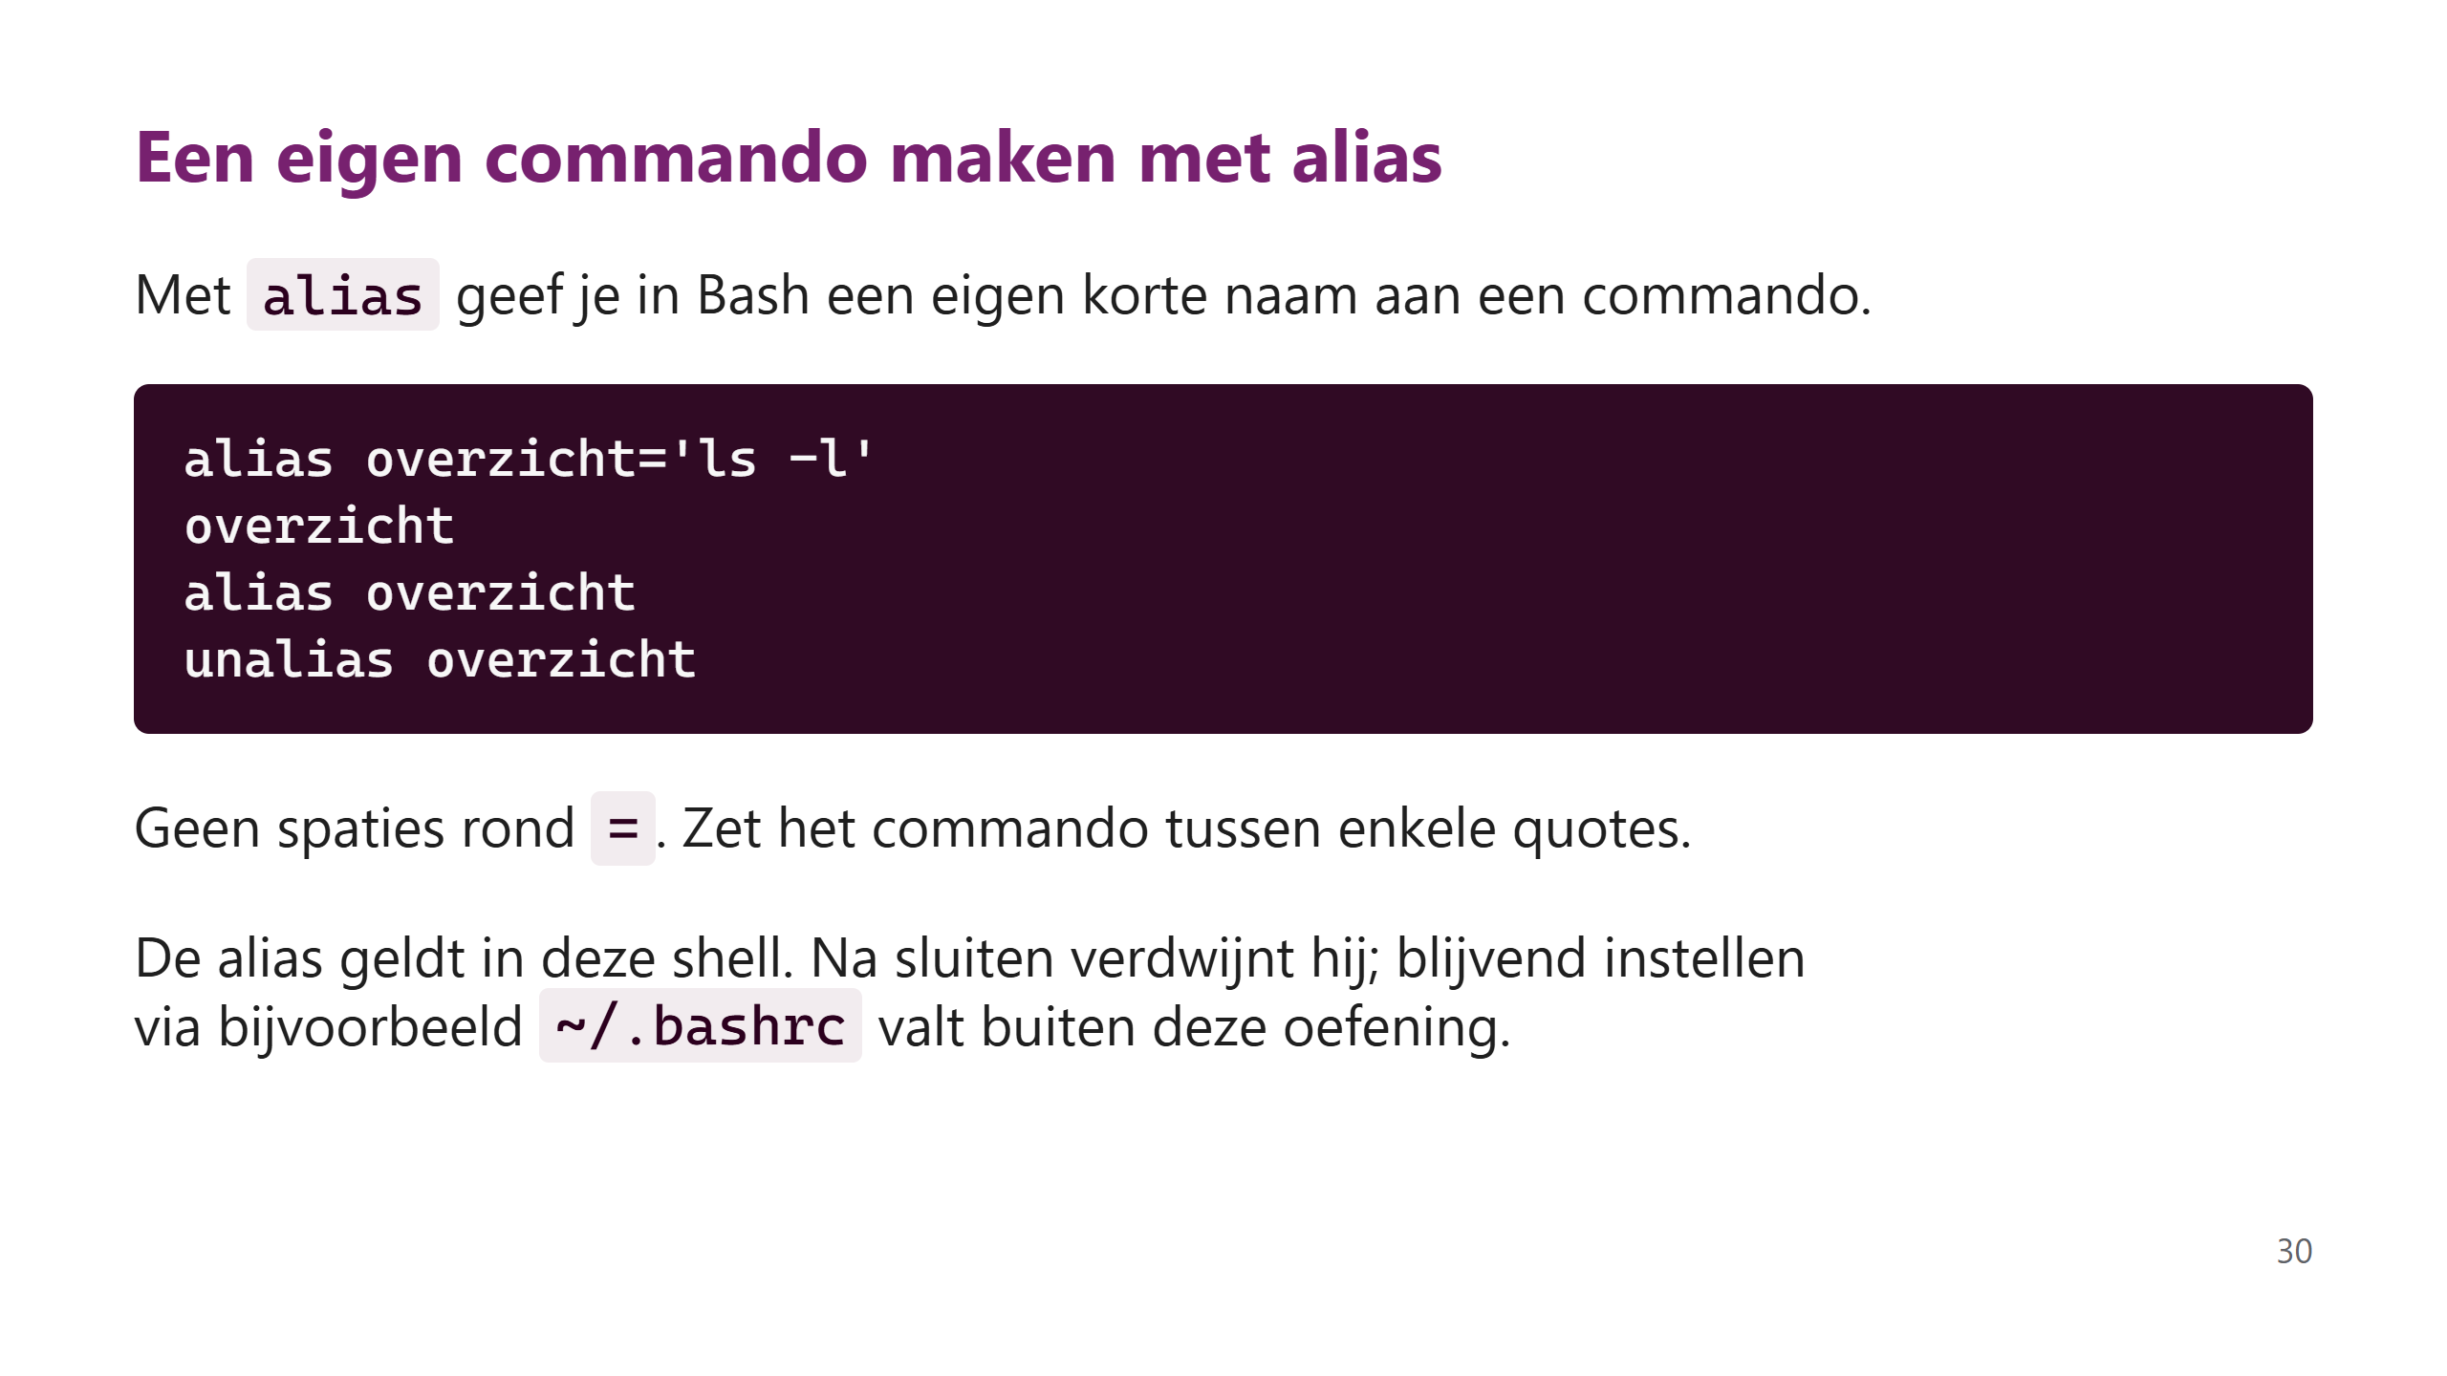

Slide 31
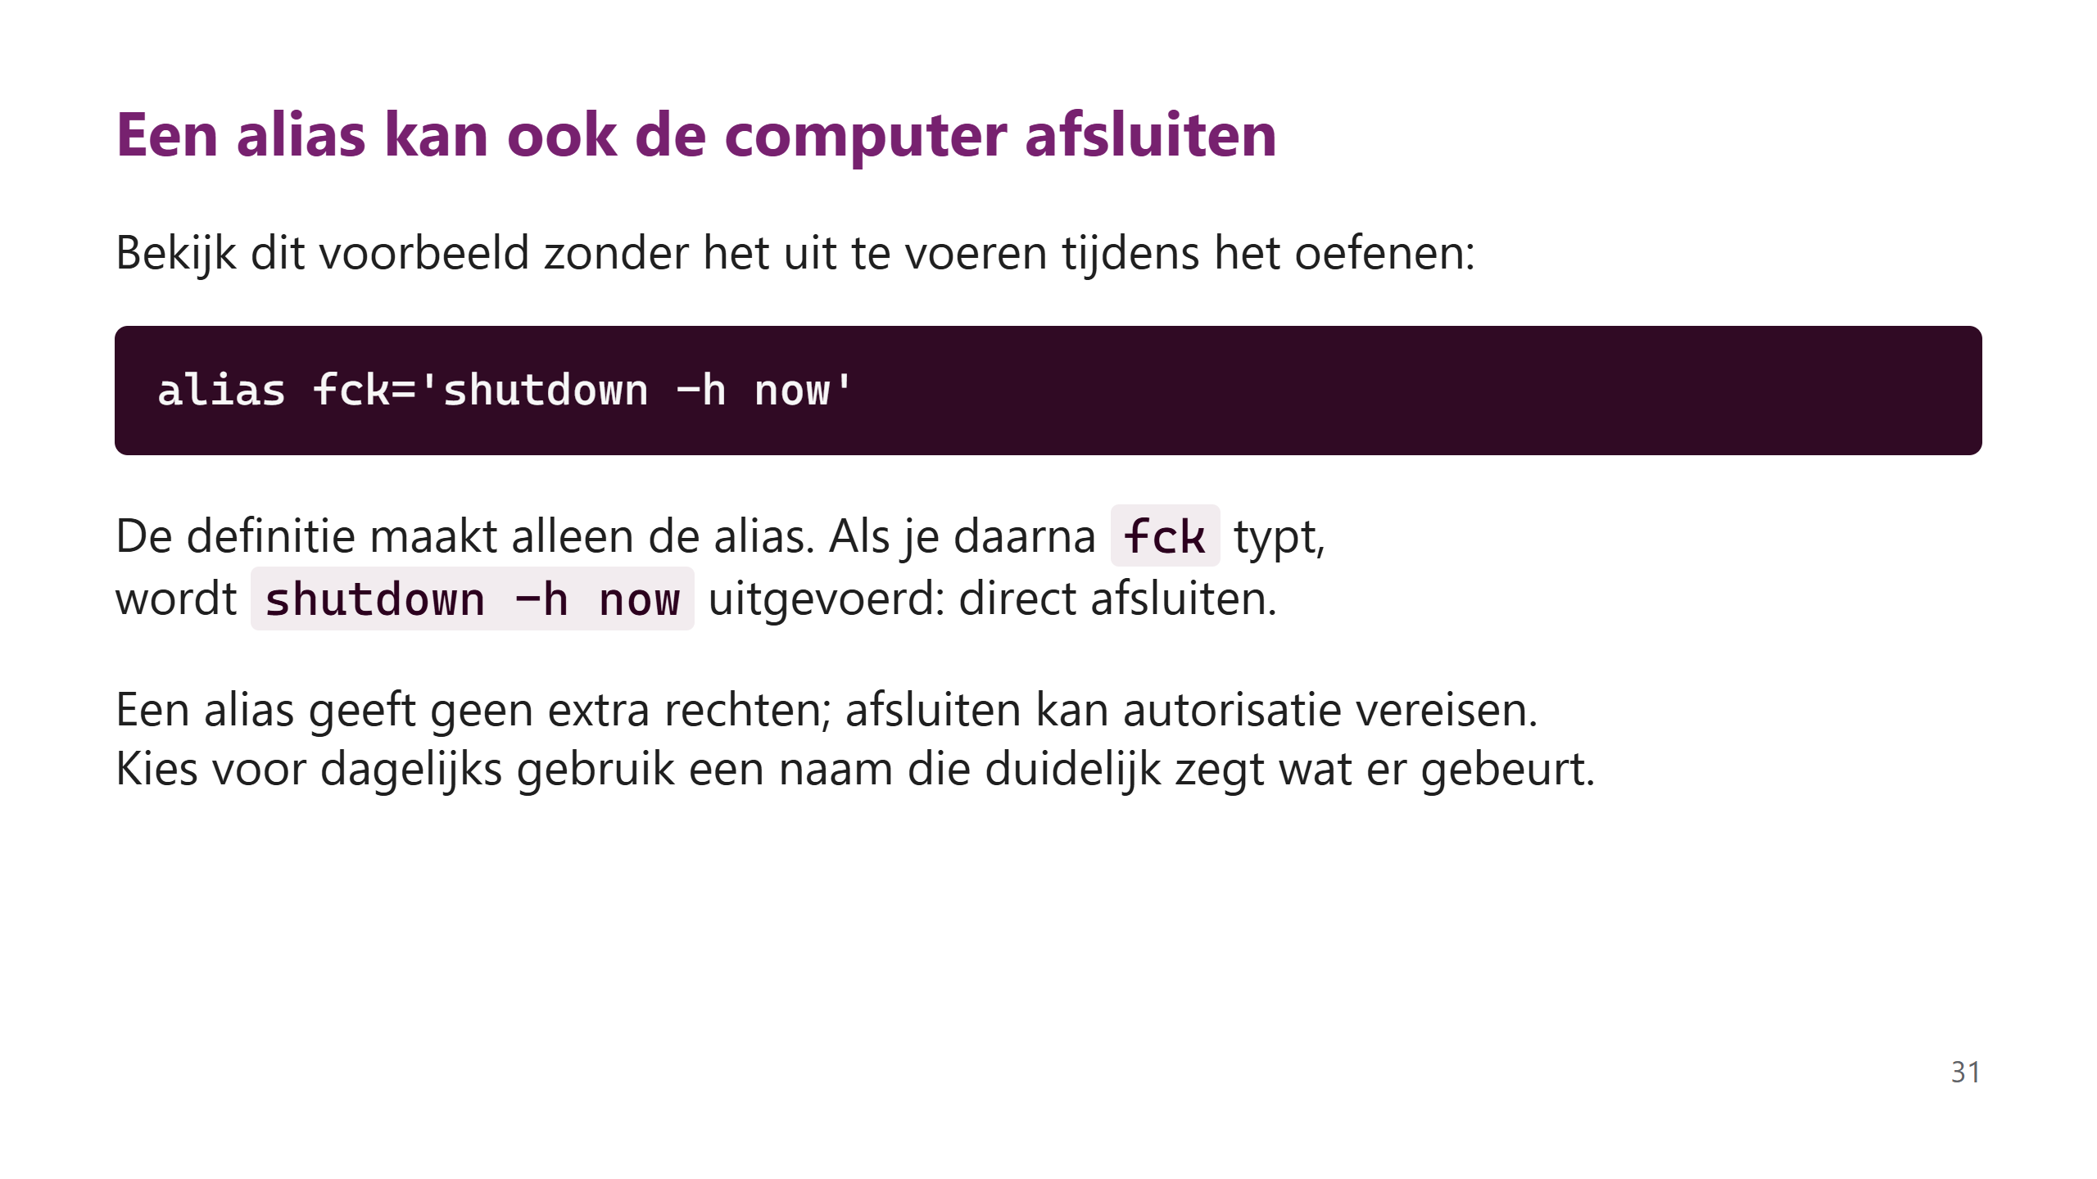
Notes:
Opnemen als leesvoorbeeld, niet als onderdeel van de oefenreeks.
Bron: https://www.freedesktop.org/software/systemd/man/latest/shutdown.html

Slide 32
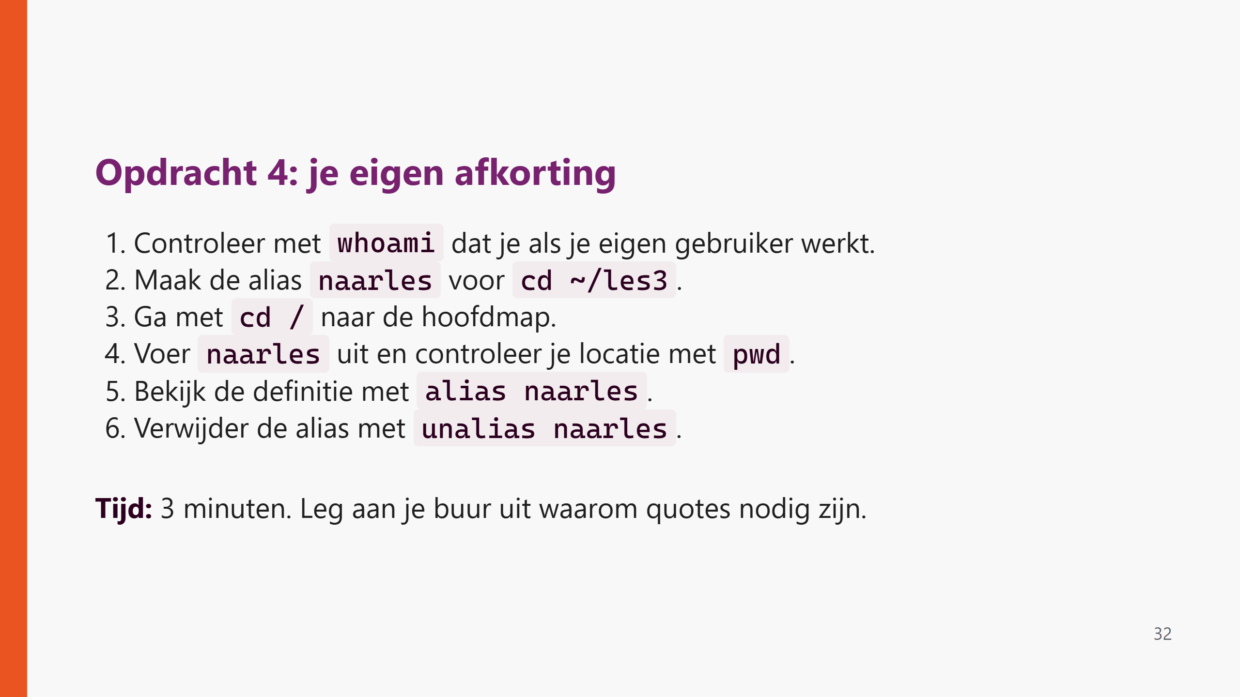
Notes:
Antwoord: alias naarles='cd ~/les3'
De quotes houden de volledige vervangende tekst, inclusief spatie, bij elkaar.
Na unalias is naarles niet meer als deze alias beschikbaar.

Slide 33
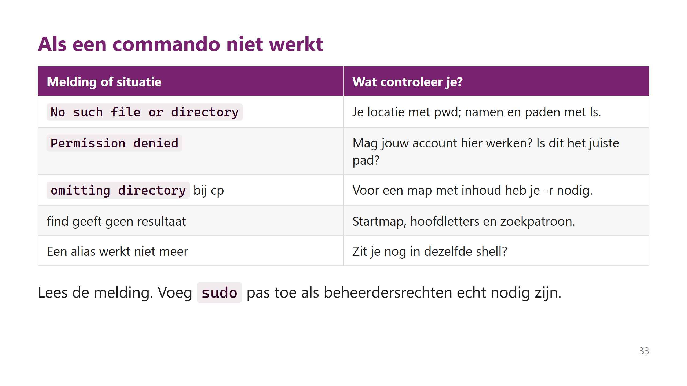

Slide 34
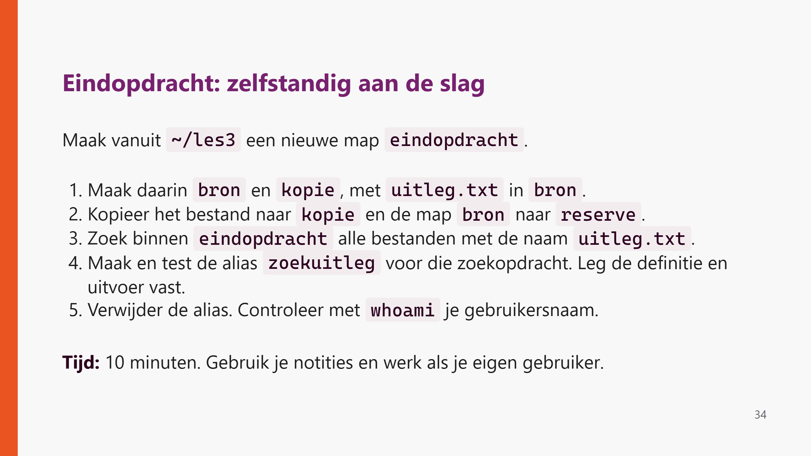
Notes:
Mogelijke uitwerking:
cd ~/les3
mkdir eindopdracht
cd eindopdracht
mkdir bron kopie
touch bron/uitleg.txt
cp bron/uitleg.txt kopie/
cp -r bron reserve
find . -type f -name 'uitleg.txt'
alias zoekuitleg='find ~/les3/eindopdracht -type f -name uitleg.txt'
zoekuitleg
unalias zoekuitleg
whoami
Drie gevonden bestanden: bron/uitleg.txt, kopie/uitleg.txt, reserve/uitleg.txt.
Een exacte naam zonder spaties of wildcards heeft hier geen extra quotes nodig.

Slide 35
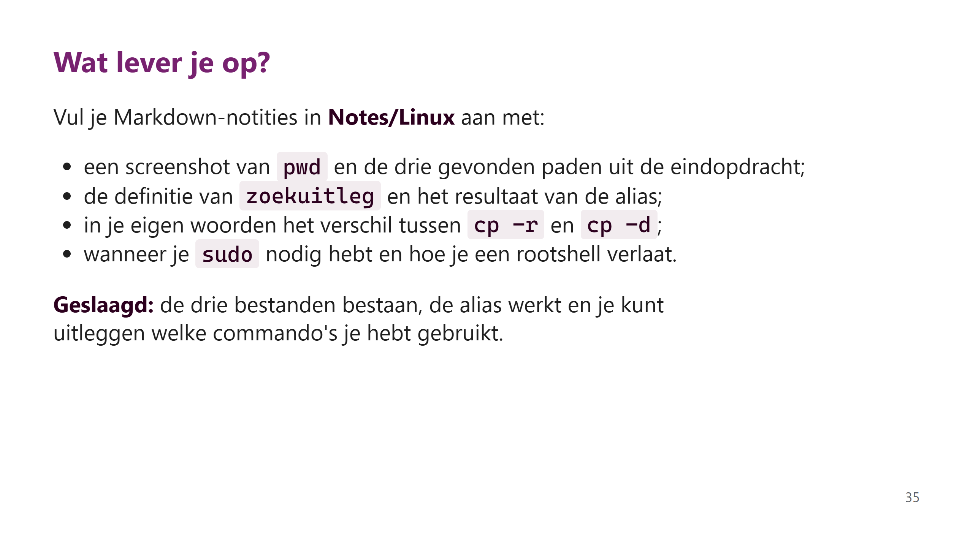
Notes:
Laat studenten de aliasdefinitie tijdens stap 4 vastleggen, bijvoorbeeld
met alias zoekuitleg, voordat ze de alias weer verwijderen.

Slide 36
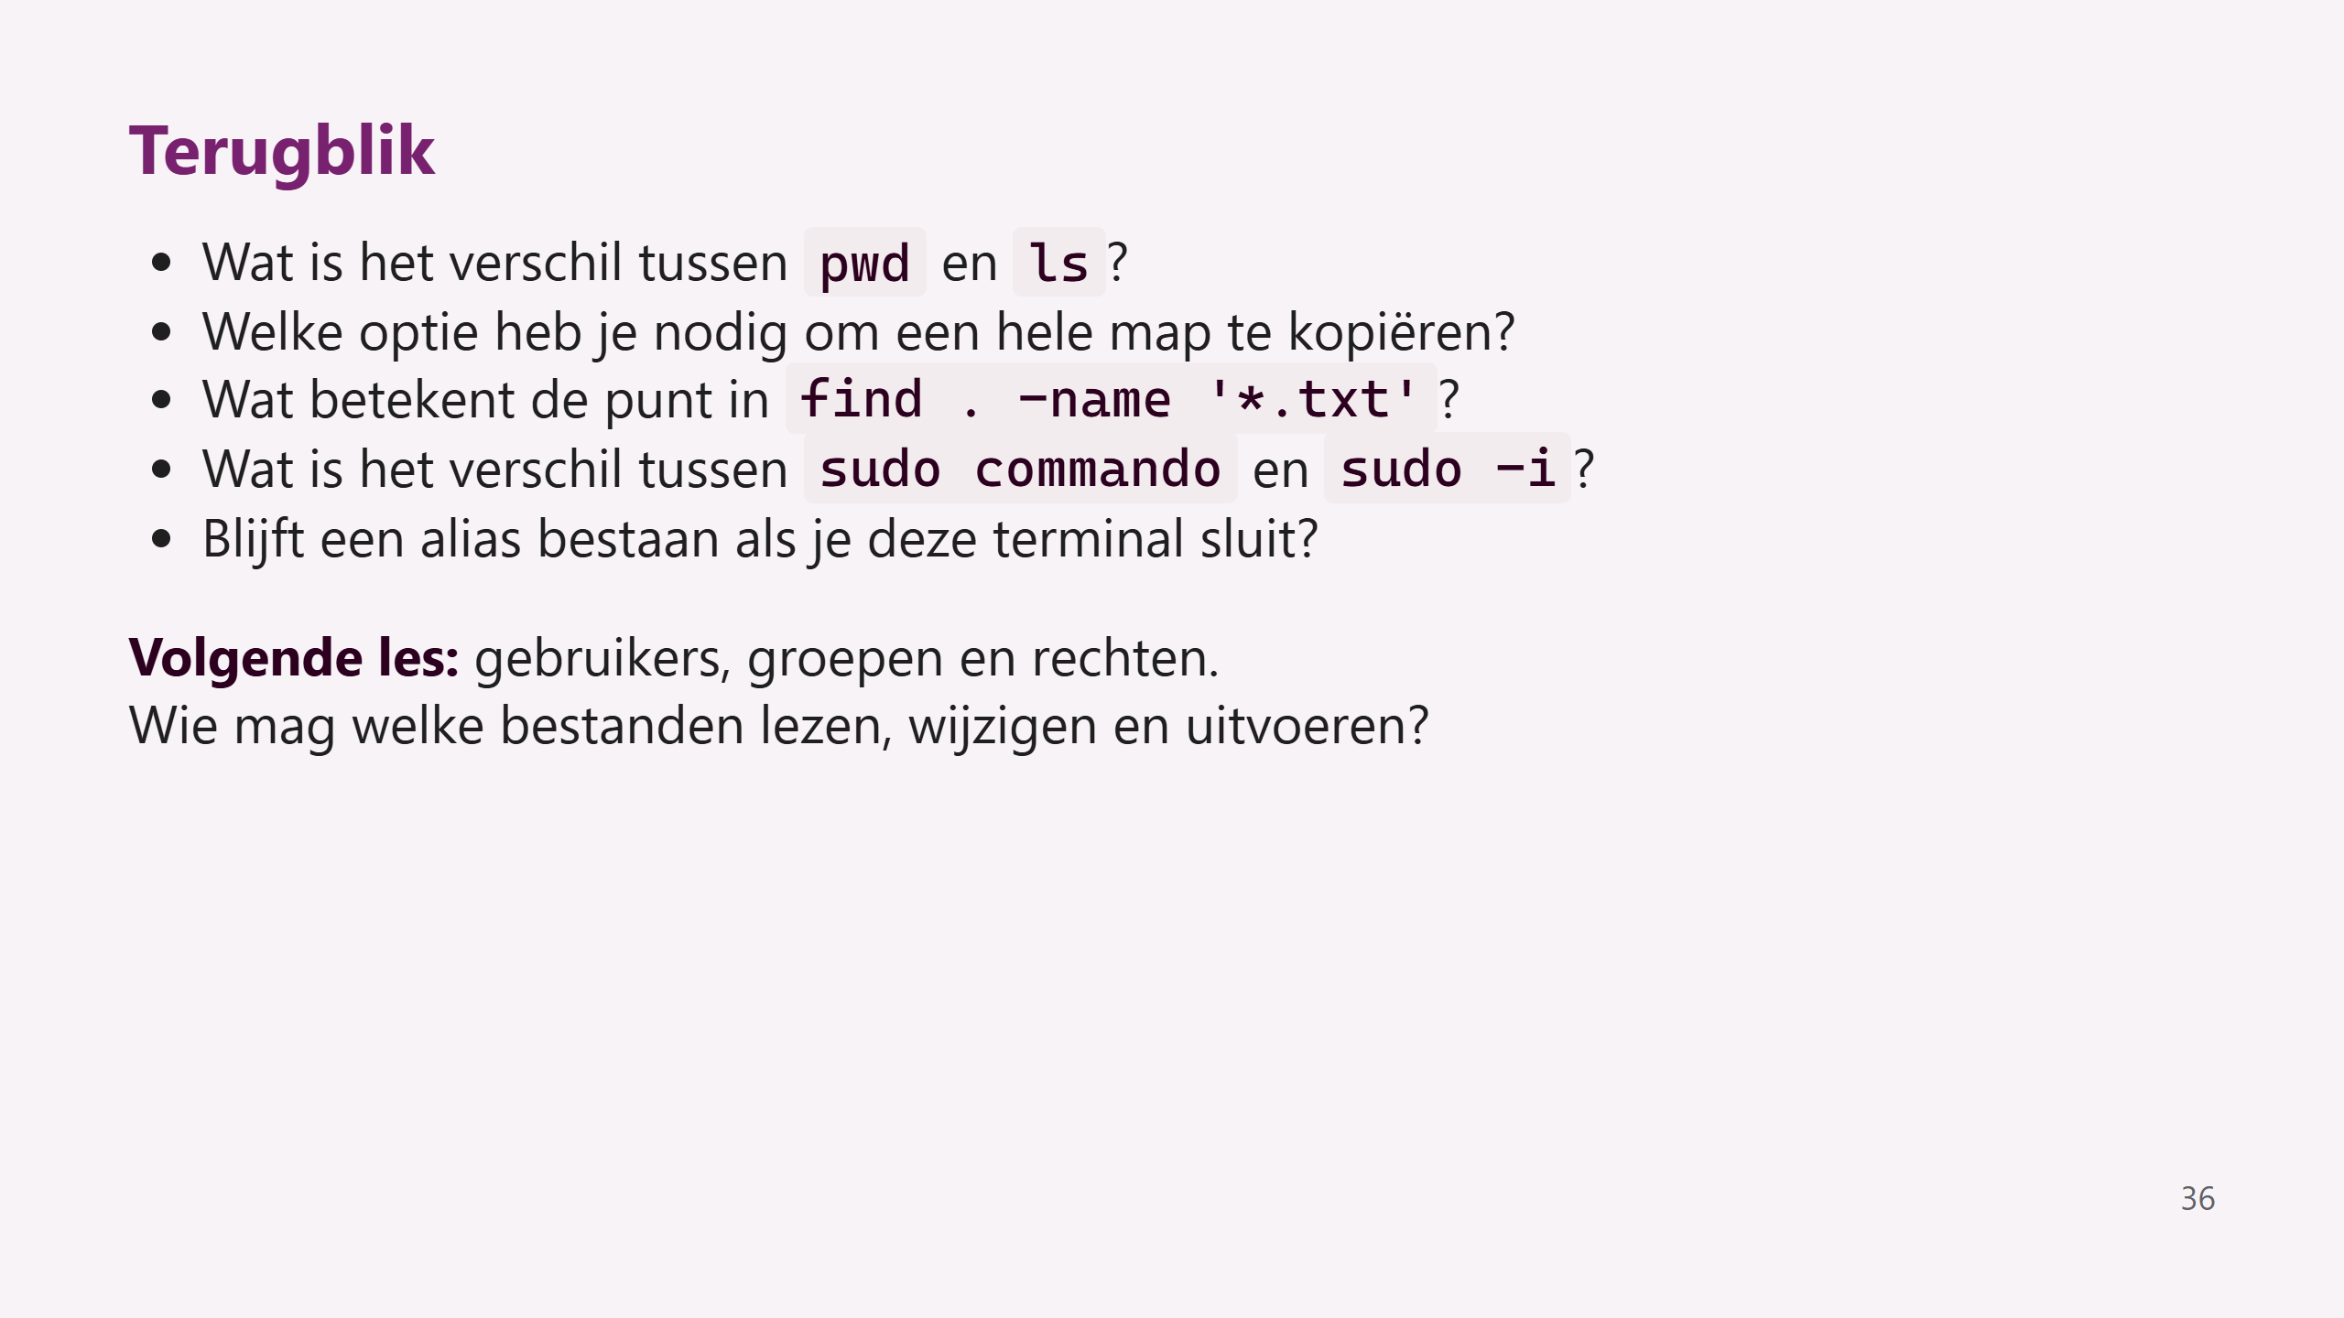
Notes:
Antwoorden: locatie versus inhoud; cp -r; zoeken vanaf de huidige map;
één opdracht als root versus een blijvende rootshell; nee, niet zonder configuratie.
Docentbronnen:
https://www.gnu.org/software/coreutils/manual/html_node/cp-invocation.html
https://www.gnu.org/software/findutils/manual/html_node/find_html/Name.html
https://www.gnu.org/software/bash/manual/html_node/Aliases.html
https://manpages.ubuntu.com/manpages/noble/man8/sudo.8.html

